Slide 1
Français
Vert Term 2
Nom : ……………………………………………….
Professeur(e) : ……………………………………..
Classe : ……………………………………………..

Slide 2
Contents
Contents | page
La famille Kergosien, des traditions à Haïti et en France | 1
Les phoniques | 2
Term 2 Learning Overview | 3
1. Activités à l’école (Activities at school) | 4-8
2. Carnaval de Québec (Quebec carnival) | 9-12
3. Carnaval de Québec (Quebec carnival) | 13-16
4. La Fête des lumières à Lyon (Lyon Light Festival) | 17-21
5. Les fêtes en France - La Chandeleur (Festivals in France) | 22-25
6. Mardi Gras | 26-29
7. Jean-Michel décrit sa ville (J-M describes his town) | 30-34
8. À Haïti (in Haiti) | 35-38
9. À Haïti (in Haiti) | 39-43
10 & 11. Révision | 44

Slide 3
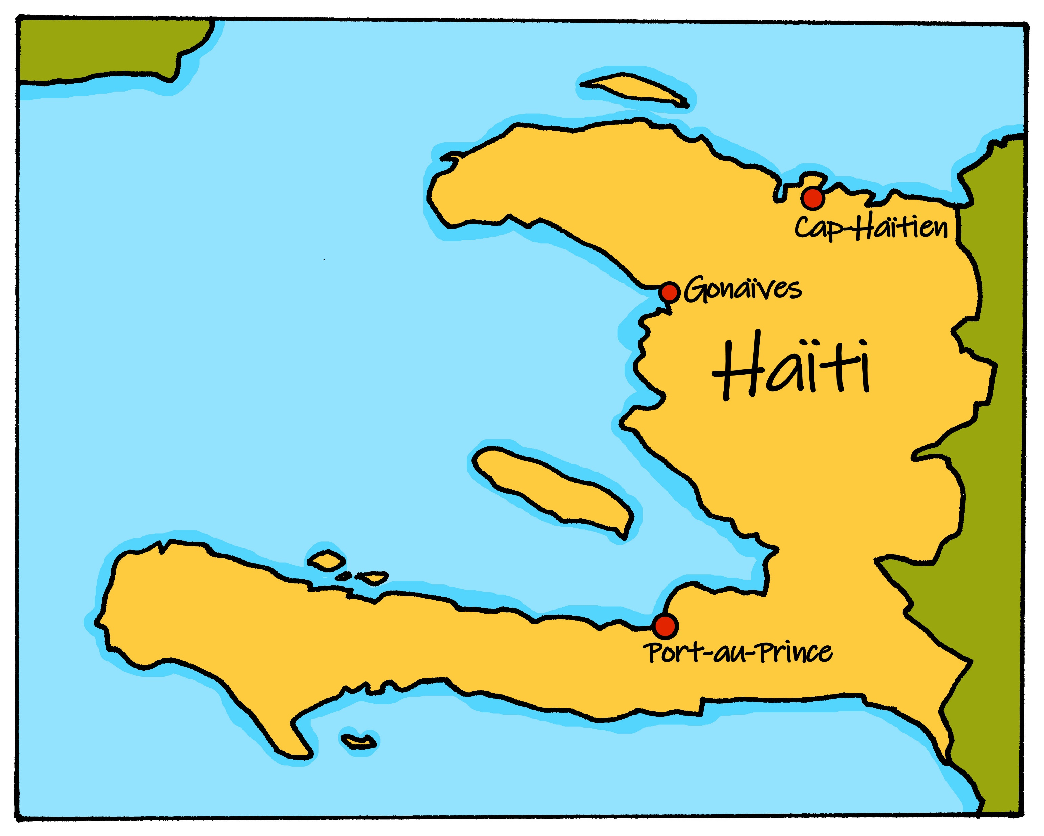
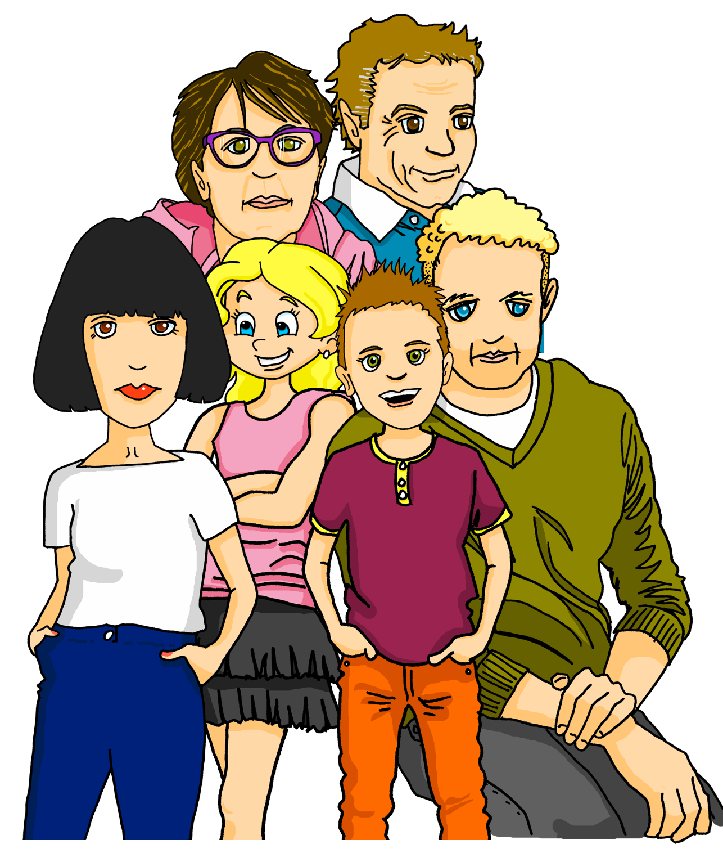
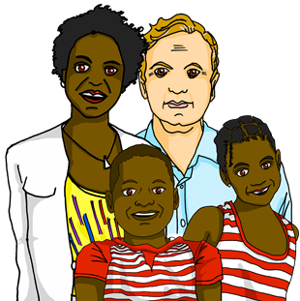
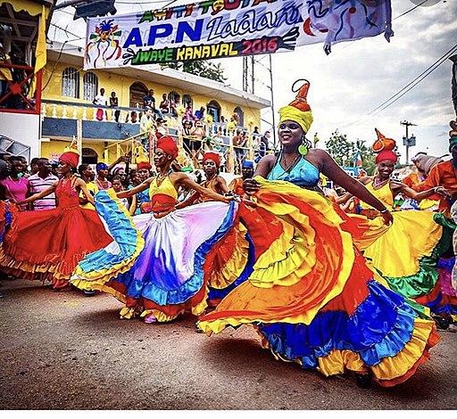
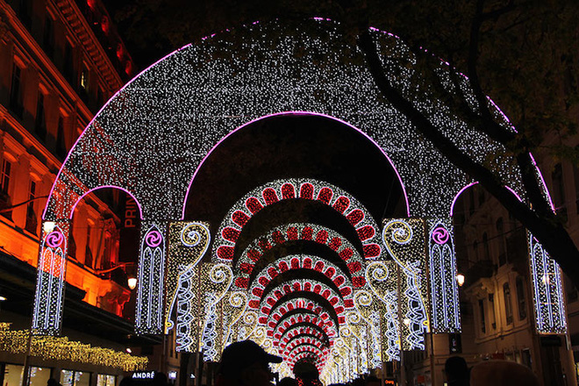
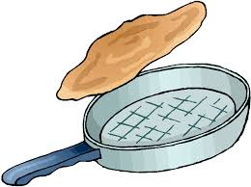
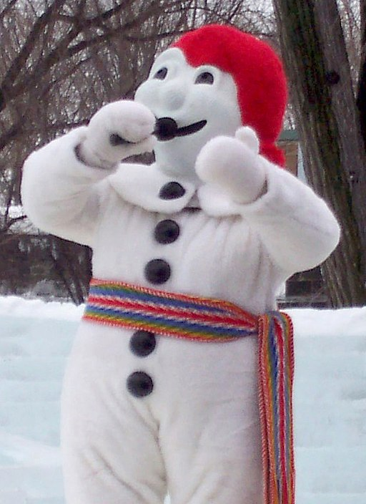
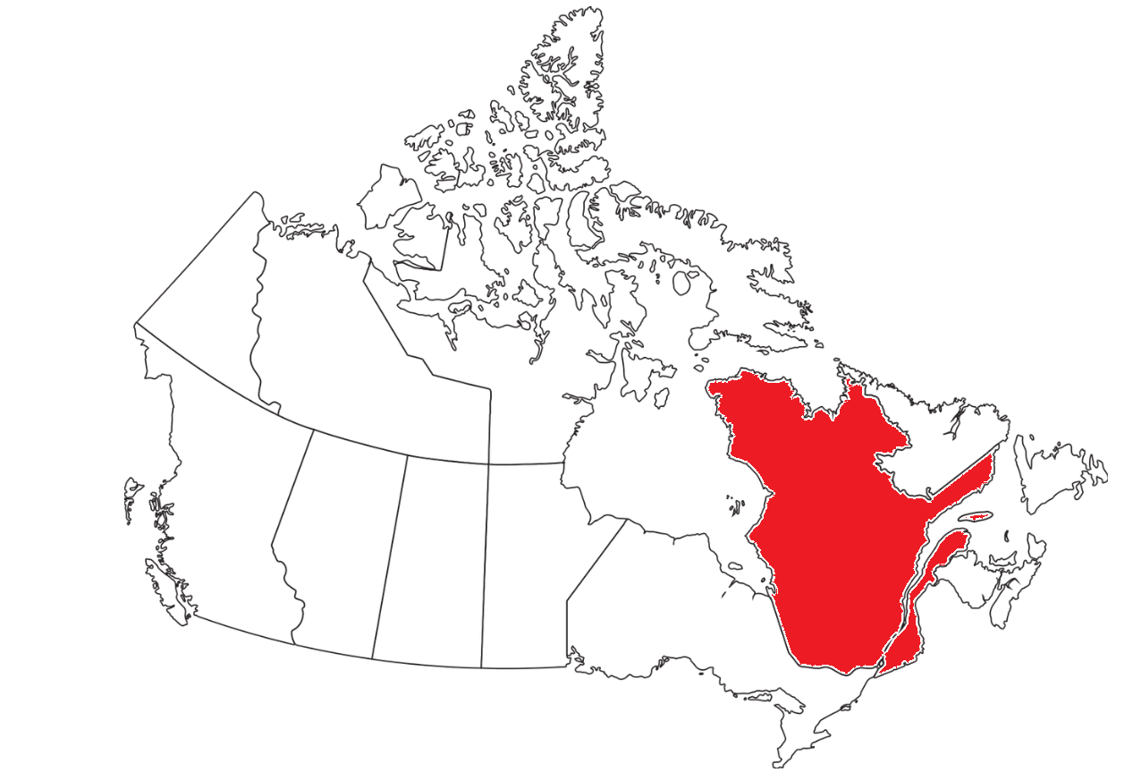
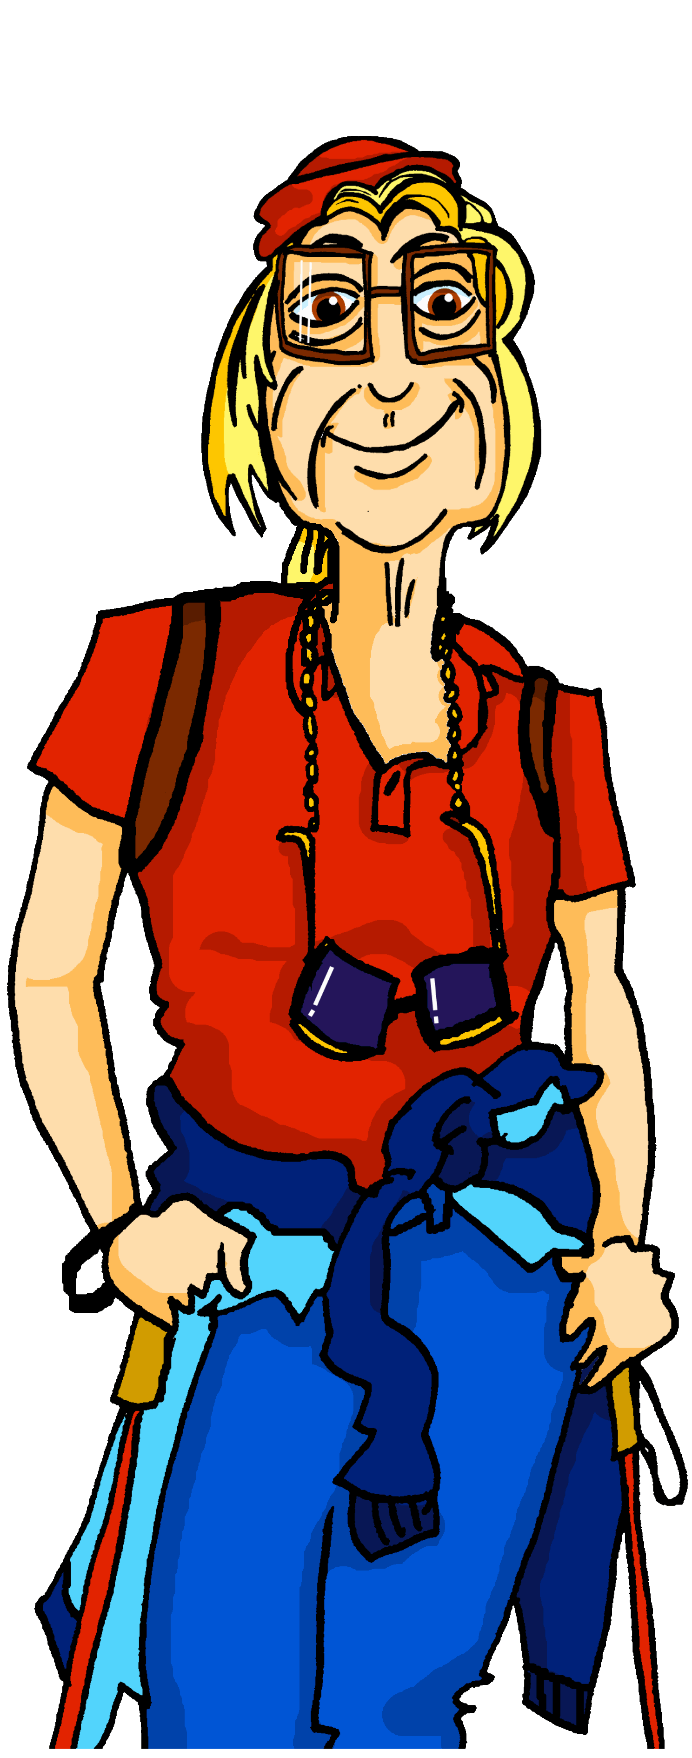
Phonics
Characters
La famille Kergosien
Le Mardi gras à Haïti
Le Carnaval d’Haïti (“Mardi gras” ou “Kanaval” en créole haïtien) est une grande fête au mois de février. Pendant la fête il y a des défilés, des batailles de confetti et beaucoup de musiques populaires (par exemple, le rara).
La Fête des Lumières à Lyon dure quatre jours du 7 au 10 décembre. Il y a beaucoup de spectacles de lumières.
M a r d i g r a s
La Chandeleur is like Pancake Day but its date is fixed – 40 days after Christmas, on 2nd February.
Quebec is a region in Canada. French is its only official language.
Au Carnaval de Québec tout le monde chante et danse avec le Bonhomme Carnaval.

Slide 4
Phonics
Phonics
[é|er]
[-ez]
[liaison -s]
[liaison -s]
et (and)
répéter
nez
nous avons
vous avez
[SFe] Silent Final e
[è|ê]
[è|ê]
[ai]
shy
(party, celebration)
(brother)
timide
fête
frère
vrai
[oi]
[(a)in]
[a]
(to see, seeing)
voir
train
banane

Slide 5
Term overview
Term 2 learning
UNIT | Context Communication Culture | Key ideas (GRAMMAR) | PHONICS | VOCABULARY
Unit 4 (W1-6) | Saying what I and others do Activities in school Québec Carnival La Fête des Lumières La Chandeleur Mardi gras | Talking about doing (we, you (all), they) regular ER verbs (plural) des + plural nouns (-s) plural nouns (-eux/aux, -al→aux) Est-ce que questions negation: n’/ne…pas negation: il n’y a pas de | SSC [é] [er] SSC [ez] & et (and) Liaison -s SSC [è] [ê] SFe SSC [oi] | Range of –ER verbs Range of high-frequency nouns related to festivals and celebrations Adverbs of frequency
Unit 5 (W7-9) | Saying where you’re going and what there is there describing town/village in Haïti | Talking about going Essential verb: to go, going – ALLER I go – je vais you go – tu vas he goes – il va she goes – elle va Simple and continuous present Où est-ce que questions Preposition à (at, in, to) | SSC [oi] & SSC [(a)in] SSC [ai] & SSC [(a)in] SSC [ai] & SSC [a] | Verb aller Numbers 1-31 (revisit) Cardinal points Nouns and proper nouns for places
Unit 6 (W10-11) | Revision / assessment Easter | Revisit key ideas | Revisit SSC | Revisit vocabulary

Slide 6
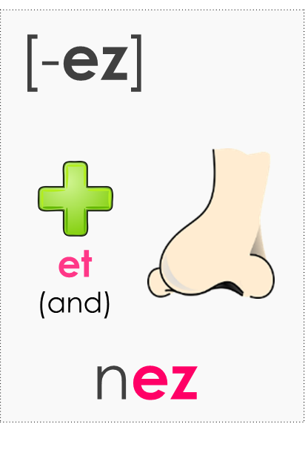
Term 1 week 1
Saying what I and others do
1
Vert term 2
prononcer
🎯
Comparing school in France and England using we and you (pl.) forms of –ER verbs
lire
Write down the key language for this week.
pratiquer |  | le prix
gagner |  | la salle
le dictionnaire |  | la salle de classe
Knowing who does what
grammaire
The infinitive verb tells us the general meaning:
pratiquer
➜
to practise
To mean ‘we’ with a verb, remove –er and add –ons:
➜
Nous pratiquons le français à l’école.
We practise French at school.
To mean ‘you (plural)’ with a verb, remove –er and add –ez:
➜
Vous pratiquez l’anglais à l’école.
You (all) practise English at school.
Write any French words you can think of that relate to school E.g., friend, book, to speak, to write, pleased, bag.
4

Slide 7
Term 1 week 1
Saying what I and others do
1
Vert term 2
lire
Zut ! Sanaya spilled hot chocolate on her school work!
C’est Sanaya et sa classe (we) ou Adèle et sa classe (vous) ?
1
Nous portons un uniforme.
We wear a uniform..
 | we | you (all)
1
2
3
4
5
6
Verbe
2
Nous étudions la religion.
We study religion.
we wear
3
Vous avez une heure et demie pour le déjeuner.
You have an hour and a half for lunch.
4
Nous gagnons des prix en classe.
We win prizes in class.
5
Vous pratiquez aussi le sport à l’école, comme nous.
6
You do/practise sport at school as well, like us.
Vous mémorisez des poèmes en français.
You memorise poems in French.
lire
L’école en France et en Angleterre
Note: jour and journée both mean day. Journée emphasises the length of time.
En Angleterre on étudie la religion à l’école, mais en France c’est impossible d’étudier la religion. Mais on étudie l´EMC (éducation morale et civique), et c’est très intéressant.
En Angleterre on porte un uniforme scolaire mais en France on porte des vêtements de tous les jours à l’école. C´est confortable !
En Angleterre on a cours* tous les jours et les journées sont courtes. En France, les journées à l´école sont longues, mais le mercredi après-midi* est souvent libre.
The word ‘civique’ (civic) relates to the public activities of citizens of a town or country.
parler
Talk to your partner. Tell them one difference between school in France and England.
5

Slide 8
Term 1 week 1
Saying what I and others do
1
Vert term 2
C’est en France (nous) ou c’est en Angleterre (vous) ?
 | we | you (all)
1
2
3
4
5
6
7
Écoute et écris en anglais.
…use tablets in class.
[er] and [ez] sound the same. Use the surrounding words to help you decide how to write the word.
Comment ça s’écrit ? C’est [er] ou [ez] ?
 | [-er] | [-ez]
1
2
3
4
5
6
7
1. Présent_ _ un texte en classe, c’est super !
2. Vous gagn_ _ des prix, aussi ?
3. C’est important d’écout_ _ le ou la prof.
4. Cherch_ _ des mots dans un dictionnaire, c’est facile !
5. Vous utilis_ _ souvent des iPads ?
6. Vous chant_ _ des chansons en anglais ?
7. Vous av_ _ des concerts ou des spectacles à l’école?
Vous aidez Adèle à écrire les messages en anglais.
1 | 1. Presenting a text in class is great!
2
3
4
5
6
7
6

Slide 9
Term 1 week 1
Saying what I and others do
1
Vert term 2
des | some
grammaire
To say ‘some’, use des:
Nous pratiquons des mots.
➜
We practise some words.
Vous avez des activités.
You (all) have some computers.
➜
⚠ Remember to pronounce the ‘s’ when des is followed by a vowel:
parler
Person A. (Person B – turn to the next page.)
Round 1
Round 2 Finish your partner’s sentences.
Start the sentences in French.
Write the ending in English.
[we]
[you all]
1) We watch…
……………………………….
2) We practise…
……………………………….
3) You (all) speak…
……………………………….
4) You (all) have…
……………………………….
5) We listen…
………………………………..
6) You (all) win… ………………………………..
… la religión. | … l’éducation morale et civique.
… des tablettes. | … des crayons.
… en allemand. | … en anglais.
… des images. | … des pays.
… un uniforme. | … des t-shirts.
… beaucoup d’idéees. | … beaucoup d’activités.
lire
Écris en anglais. Can you get at least 15 points?
 | mais | travailleur | ils sont
 | elles sont | ennuyeuses | dangereux
 | sur | sous | derrière
 | devant | vous avez | le marché
 | entre | le bâtiment | nous avons
 | la salle | le dictionnaire | pratiquer
 | le priz | la salle de classe | gagner
X 3
X2
X 1
7

Slide 10
Term 1 week 1
Saying what I and others do
1
Vert term 2
Écris les phrases en français.
1 | We win prizes. | Nous gagnons des prix.
2 | You (all) look for words in the dictionary.
3 | We sing in the classroom.
4 | You (all) prepare texts in English.
5 | We often use tablets – it’s great!
parler
Person B. (Person A – turn to the previous page.)
Round 1 Finish your partner’s sentences.
Round 2
[we]
[you all]
Write the ending in English.
… souvents des vidéos. | … souvent des films.
… pour un spectacle. | … pour un concert.
… en anglais. | … en français.
… des fêtes. | … des matchs de foot.
… des chansons. | … la professeure.
… le jeu. | … le prix.
Start the sentences in French.
1) You (all) study…
……………………………….
2) We use …
……………………………….
3) You (all) sing….
……………………………….
4) You (all) draw…
……………………………….
5) We wear…
………………………………..
6) We have … ………………………………..
Écris en français. Can you get at least 15 points?
 | problem | task | very
 | heavy (m) | to have, having | slow (f)
 | they (fpl) | Happy New Year! | Good health!
 | they (mpl) | independent (m) | Merry Christmas
 | they wear (mpl) | they celebrate (fpl) | they give (mfpl)
 | year | item of clothing | people
 | party, celebration | history | health
X 3
X2
X 1
8

Slide 11
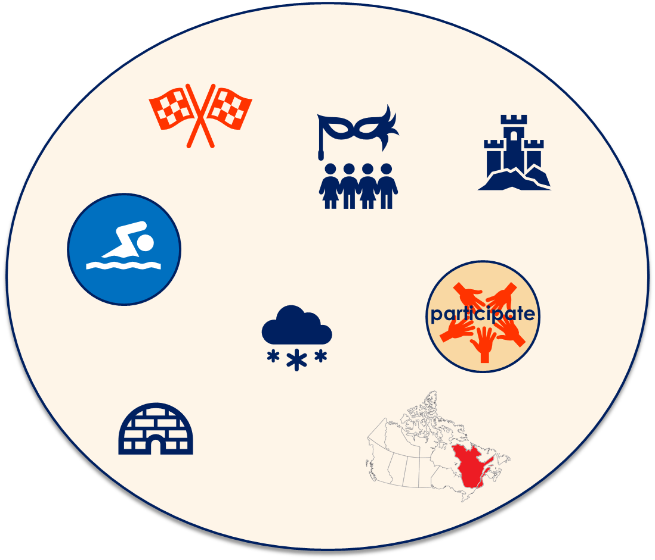
Term 1 week 2
Saying what I and others do
2
Vert term 2
🎯
prononcer
Asking questions about the Quebec Carnival using formal vous and informal tu
lire
Write down the key language for this week.
nager |  | la neige
participer (à) |  | le château
la course |  | le défilé
la glace |  | le Québec
Écris en anglais.
 | en anglais ?
Ex
1
2
3
4
5
6
ice cream
vous
[plural you and formal you]
grammaire
You know that vous is you for two or more people.
We also use vous to mean you with an adult or adults we don’t know well.
Vous aimez le Carnaval.
You (all) like the Carnival.
➜
So, if you would say Mr or Mrs to someone, use vous in French.
➜
You (formal) like the Carnival.
9

Slide 12
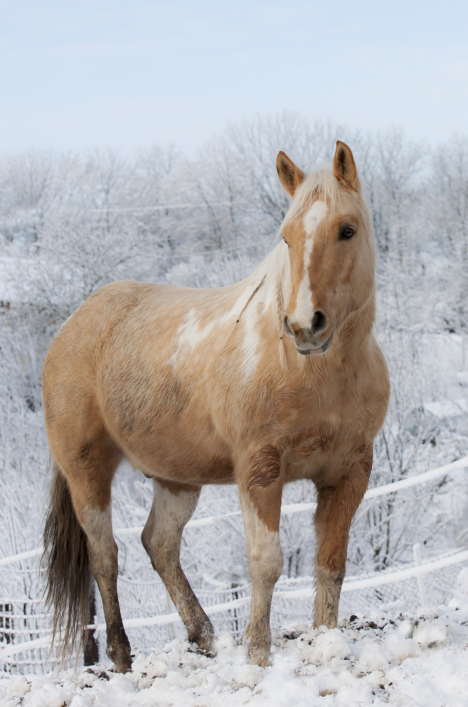
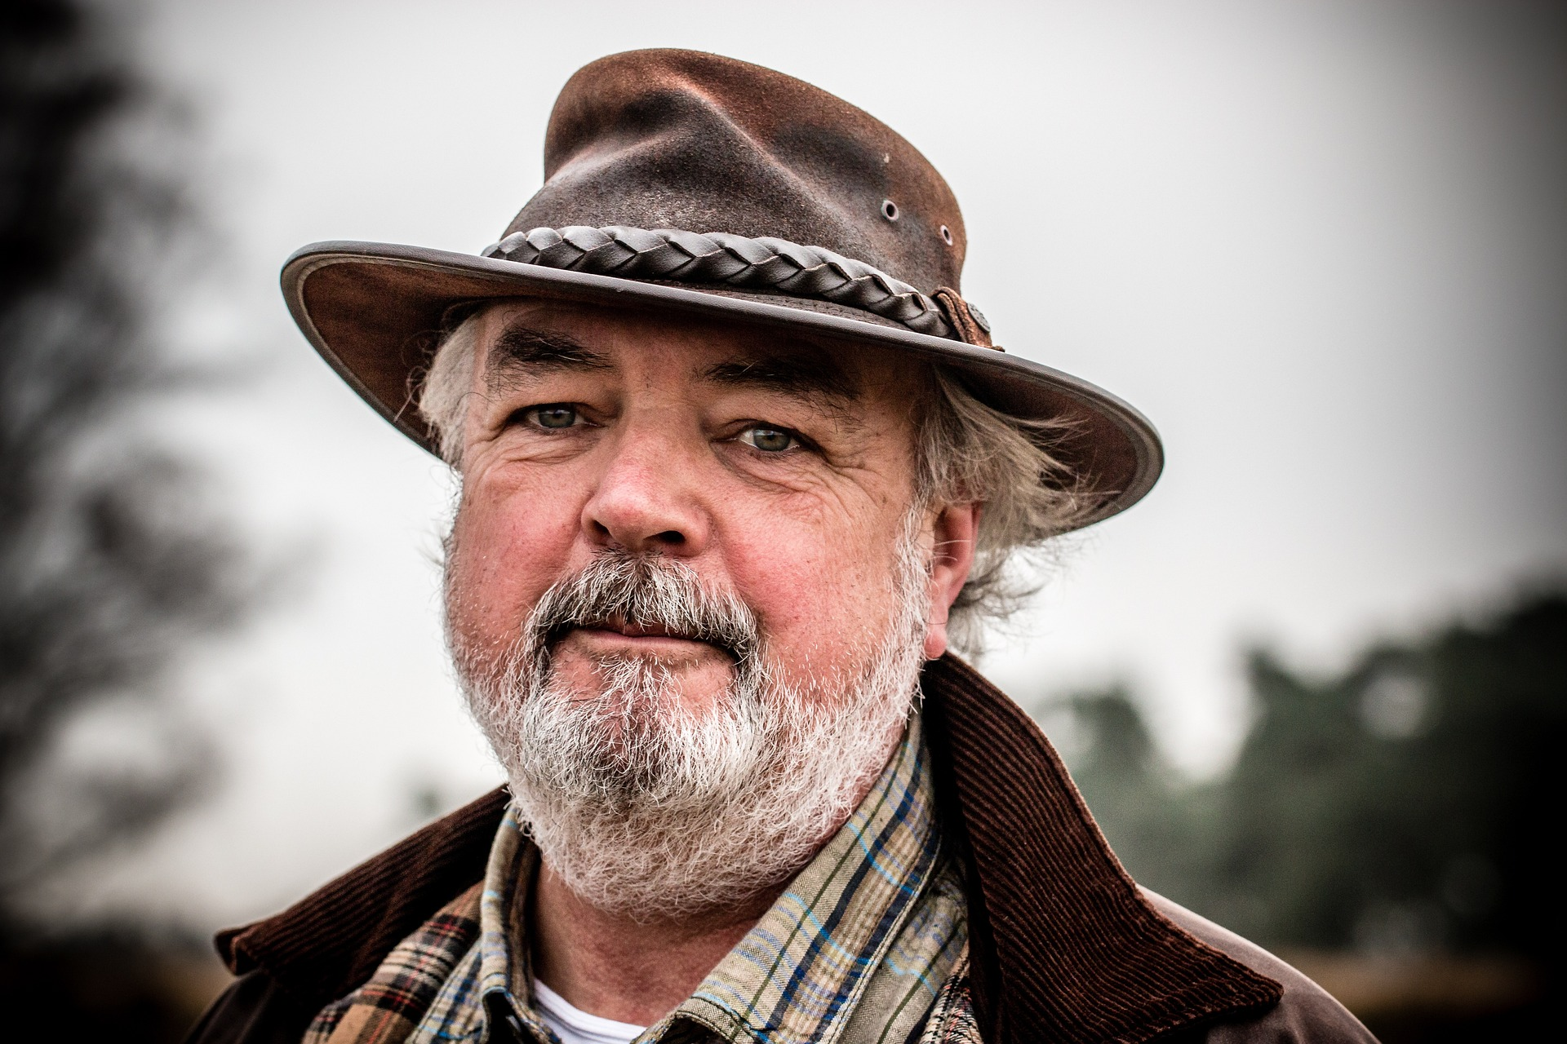
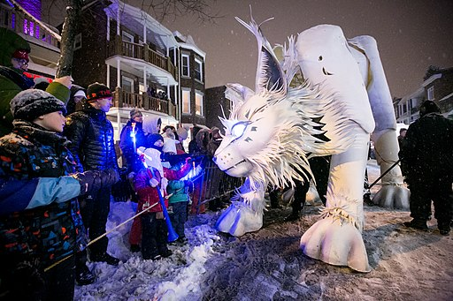
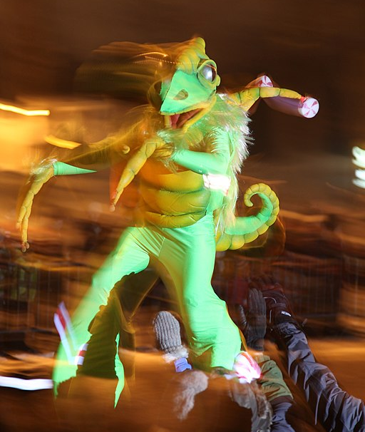
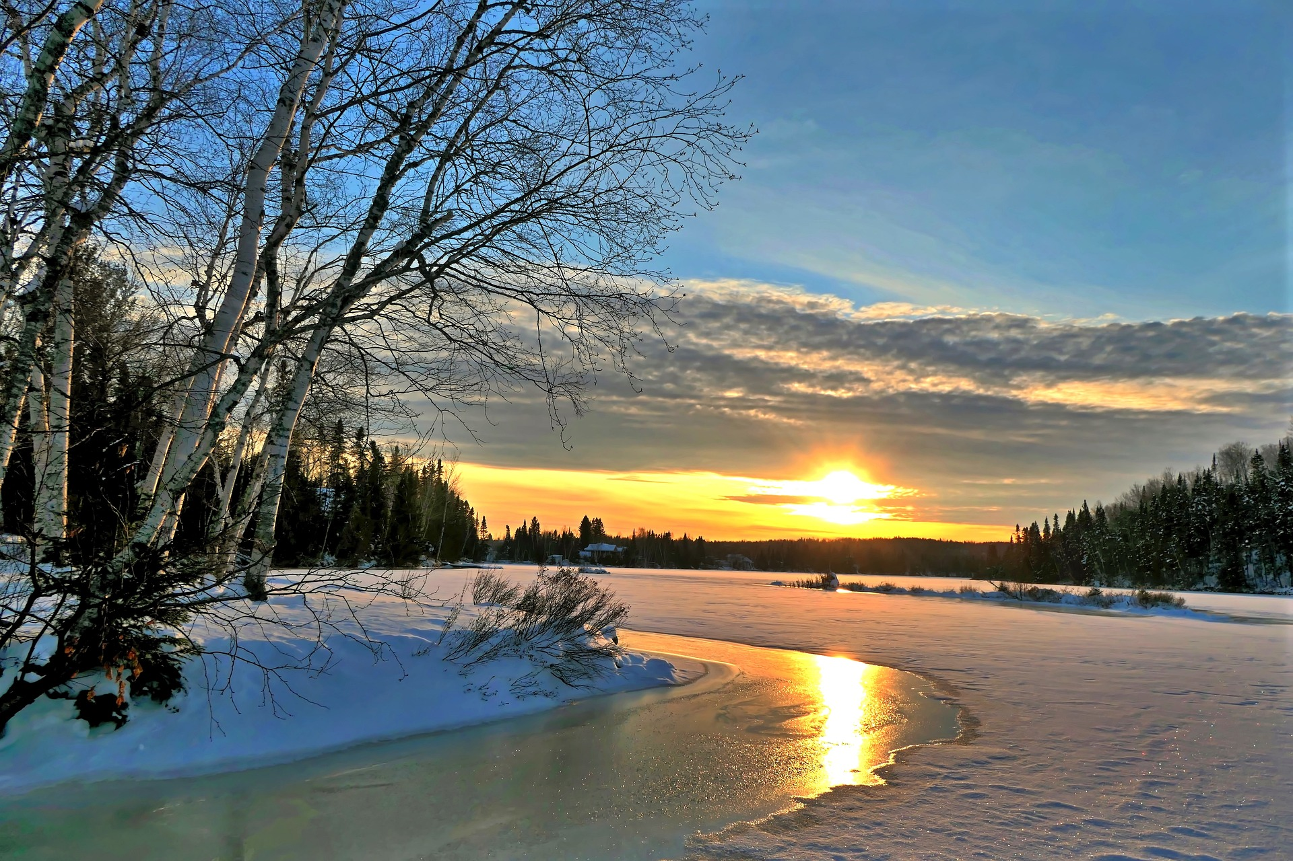
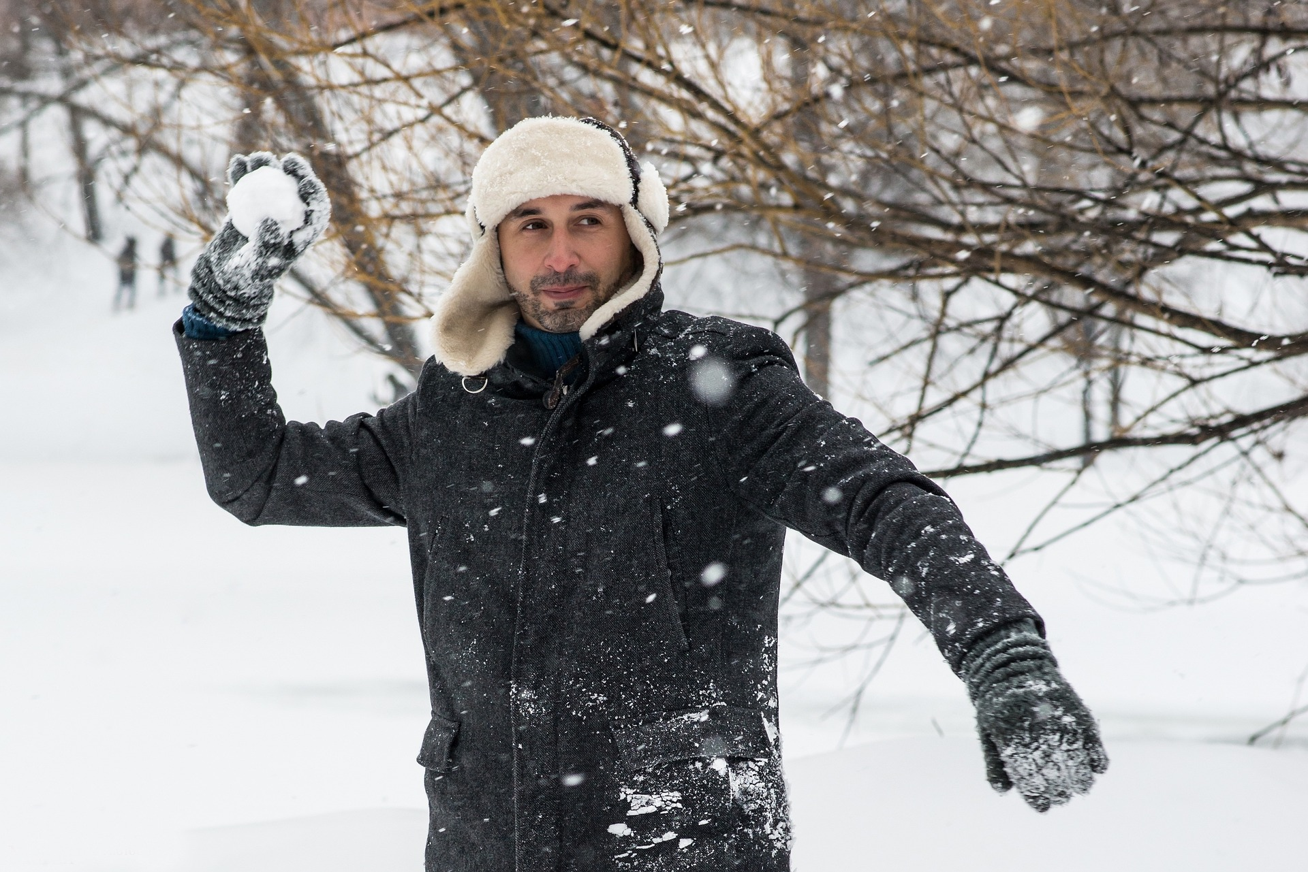
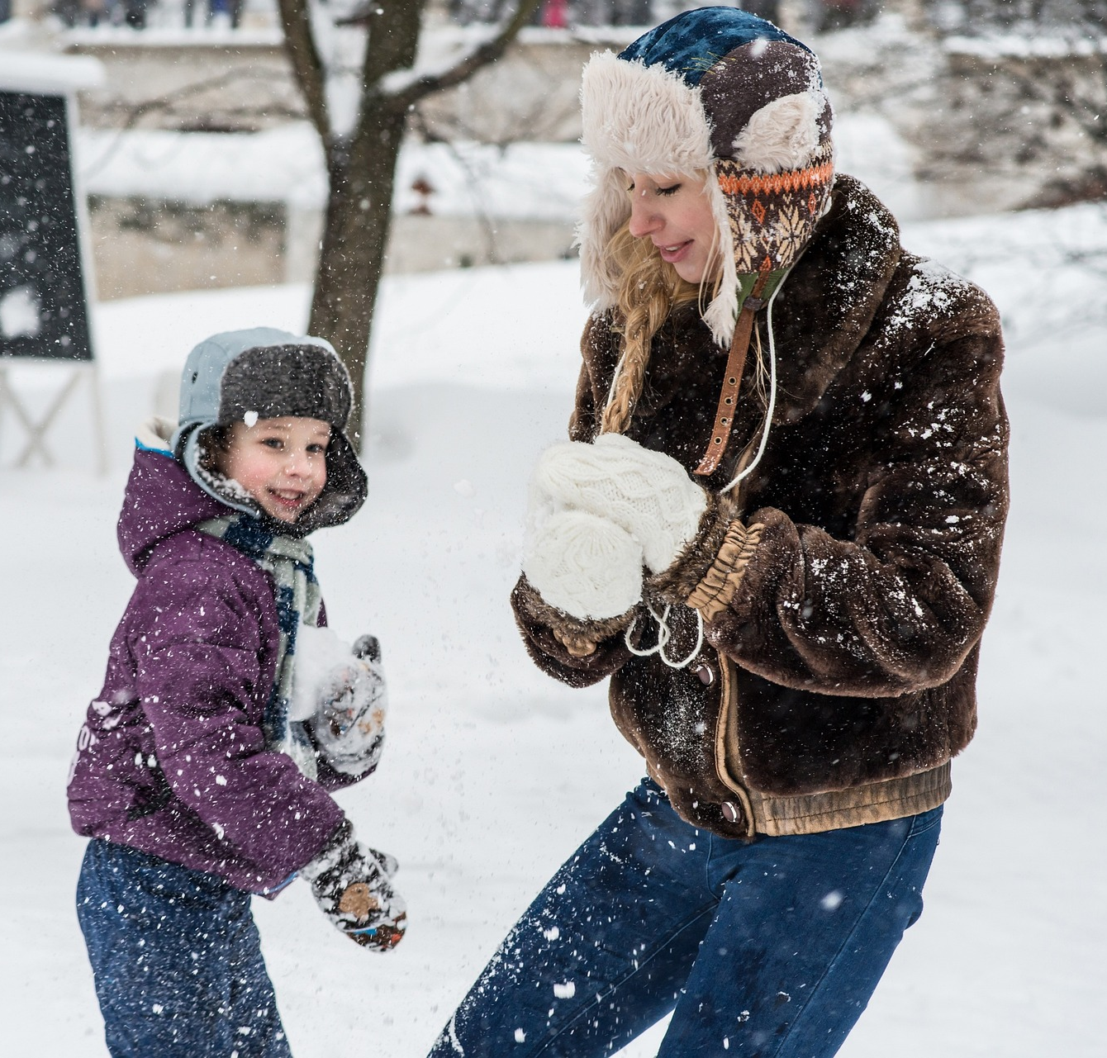
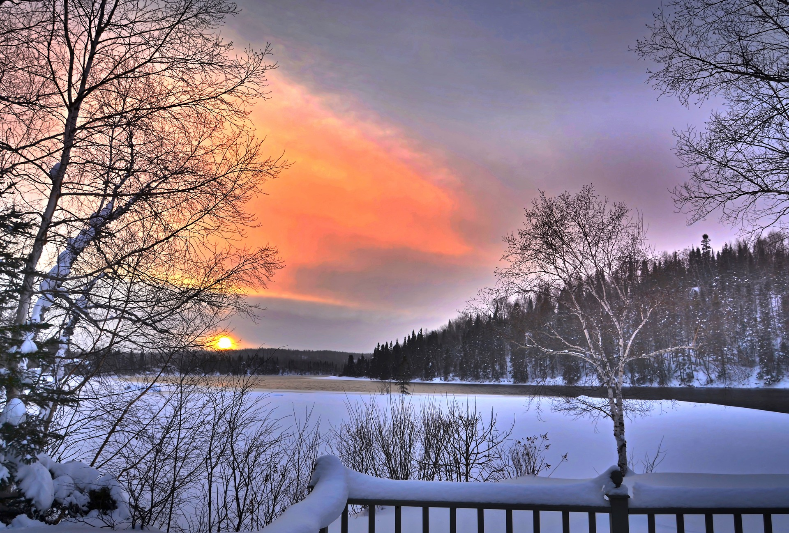
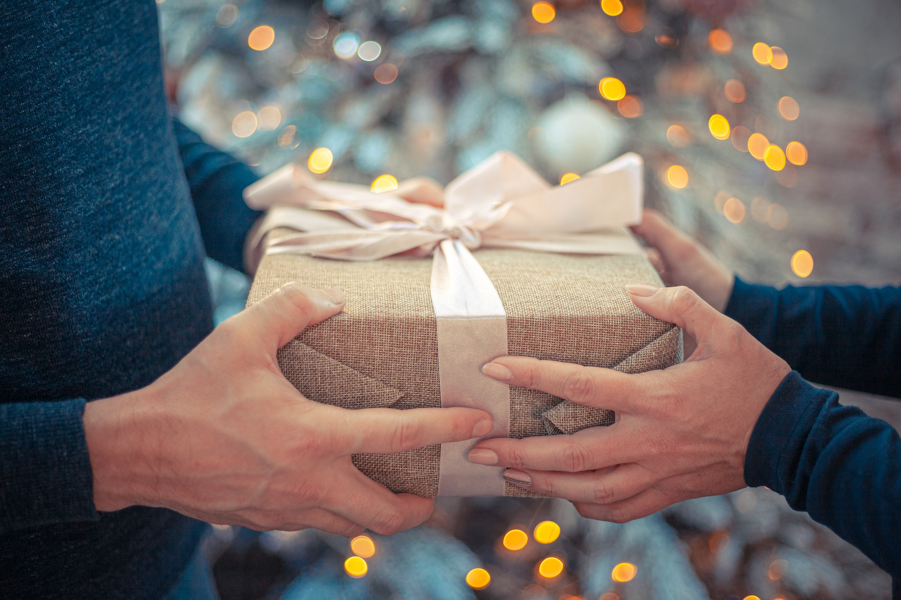
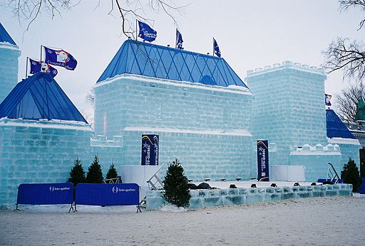
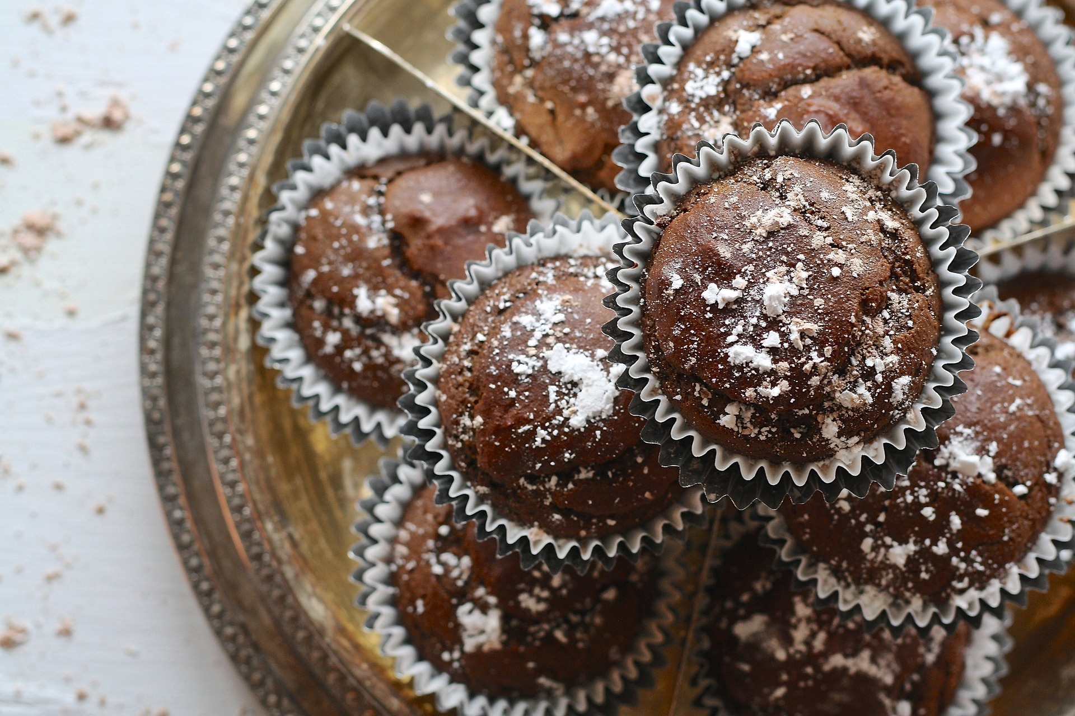
Term 1 week 2
Saying what I and others do
2
Vert term 2
Le Carnaval de Québec
C’est une question pour Renée ou pour Adèle ?
 | Renée (vous) | Adèle (tu)
1
2
3
4
5
6
7
Plural nouns
The final –x is a SFC.
grammaire
Nouns ending –au and –eu add x for plural:
J’ai un cadeau.
➜
I have a present.
J’aime les cadeaux.
➜
I like presents.
J’ai un jeu.
➜
I have a game.
J’aime les jeux.
➜
I like (the) games.
Nouns ending –al change to –aux:
J’ai un animal.
➜
I have a pet.
J’aime les animaux.
➜
I like (the)pets.
lire
Read each word. Singular or plural? Tick the correct picture.
chevaux |  | chapeau |  | animaux
1a | 1b | 4a | 4b | 7a | 7b
cheveu |  | lieux |  | jeux
2a | 2b | 5a | 5b | 8a | 8b
cadeaux |  | châteaux |  | gâteau
3a | 3b | 6a | 6b | 9a | 9b
10

Slide 13
Term 1 week 2
Saying what I and others do
2
Vert term 2
Il y a combien de [é|er|ez] dans chaque phrase ?
1 | ////
2
3
4
5
6
7
C’est une question pour Adèle ou pour Renée ?
 | Tu | Vous
1 |  |  | Do you…
2 |  |  | Do you…
3 |  |  | Do you…
4 |  |  | Do you…
5 |  |  | Do you…
6 |  |  | Do you…
7 |  |  | Do you…
8 |  |  | Do you…
Écris en anglais.
like the Quebec carnival?
lire
Écris le numéro de la question et la lettre de la réponse correspondante.
Tu aimes le Carnaval de Québec ?
E
A
Non, je préfère la piscine !
B
Non, je déteste les chapeaux.
Tu joues dans un jeu de foot géant ?
Oui, j’adore les jeux de foot.
C
Vous portez un chapeau spéciale ?
Oui, et aussi des crêpes.
D
Vous regardez une course à chevaux sur la neige ?
Oui, c’est ma fête préférée.
E
Vous visitez l’hôtel de glace ?
F
Oui, c’est génial et très artistique!
Vous préparez un gâteau au chocolat ?
Tu nages sur la neige ?
G
Non, mais je visite les sculptures en glace.
H
Tu regardes le défilé ?
Oui, j’adore les animaux.
11

Slide 14
Term 1 week 2
Saying what I and others do
2
Vert term 2
Complète le texte.
Mon amie Cécile __________ le Carnaval de Québec ! Nous arrivons toujours tôt. Elle _________ la course de chevaux mais je _________ les traineaux à chiens. Puis nous _____________ au ‘bain* de neige’ ! Oui,c’est bizarre mais nous _________ dans la neige ! Tout est très joli. Nous __________ le château de neige et admirons les sculptures en glace. Au soir nous _________ le défilé. C’est super ! Nous _____________ toujours très fatigués* mais contents.
le traineau – sled(ge | le bain – bath |fatigué - tired
Écris en français. Can you get at least 15 points?
 | (the) language | (the) boy | (the) show
 | ruler, rule | (the) girl | (the) chair
 | new (f) | beautiful, lovely (m) | they have (mpl)
 | good (m) | bad (m) | old (f)
 | (the) castle | (the) parade | (the) Quebec
 | to participate (in) | (the) snow | (the) ice
 | you (plural/formal) | to swim, swimming | (the) race
X 3
X2
X 1
12

Slide 15
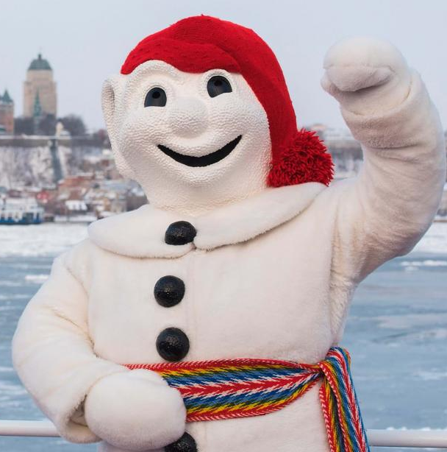
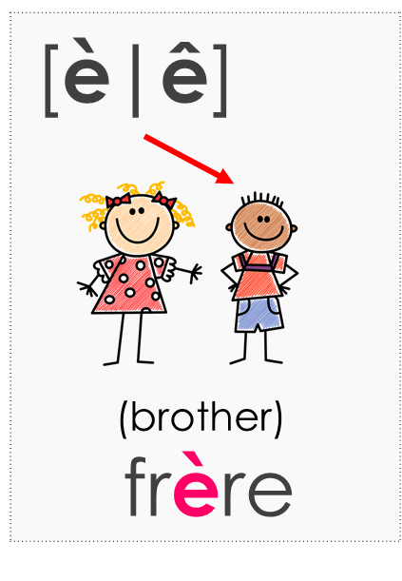
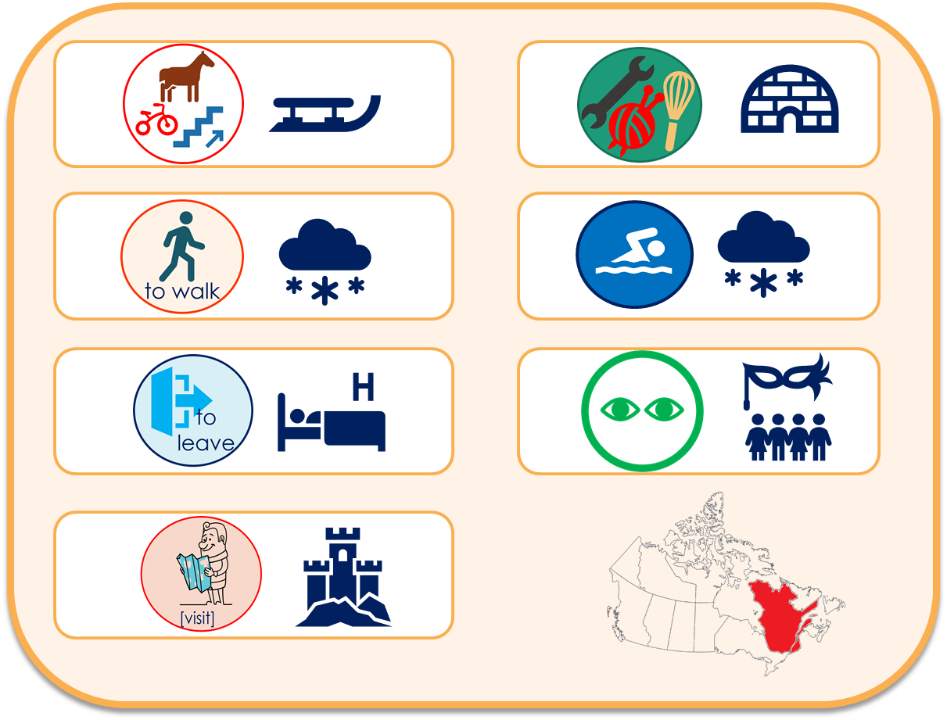
Term 1 week 2
Saying what I and others do
3
Vert term 2
🎯
prononcer
Talking about the Quebec Carnival using ‘they’ and ‘s/he’ –ER verbs
mots
lire
Trouve la connexion.
1 | cheveu | nez | tête
2 | glace | neige | défilé
3 | café | hôtel | cinéma
4 | être | arriver | organiser
5 | crépu | blond | vert
6 | moderne | utile | très
body parts
vocabulaire
buildings
body parts
verbs
description
hair
Quebec Carnival
lire
Write down the key language for this week.
créer |  | quitter
marcher |  | puis
monter
le traîneau = sled(ge)
Écris en anglais.
 | en anglais ?
Ex | swim in the snow
1
2
3
4
5
6
8
13

Slide 16
Term 1 week 2
Saying what I and others do
3
Vert term 2
Knowing who does what (-ER verbs: they (ils, elles)
grammaire
To say s/he/it +-ER verb in French, the verb ends in –e.
To say they +-ER verb in French, the verb ends in –ent.
Il prépare des sandwichs.
Ils préparent des sandwichs.
He prepares sandwiches.
They prepare sandwiches.
➜
⚠ The endings are silent so –e and –ent sound the same!
Elle organise le sac.
Elles organisent le sac.
She organises the bag.
➜
They organise the bag.
lire
C’est qui ? Renée ou Renée et Cécile ?
Everyone in Québec loves the Carnival. But what does Renée do on her own, and what do Renée and Cécile do together? |  | elles (they) | elle (she)
1 | …. prépare des sandwichs.
2 | …. organise le sac.
3 | …. quittent l’hôtel.
4 | …. marchent vers le centre.
5 | …. apportent une bouteille d’eau.
6 | …. porte un bikini.
7 | … cherchent des informations.
8 | … aiment le Carnaval.
She prepares (some) sandwiches.
Il y a combien de [ê|è] dans chaque phrase ?
1 | // | 2 |  | 3 |  | 4 |  | 5
Écris le verbe en français.
1
2
3
4
5
6
14

Slide 17
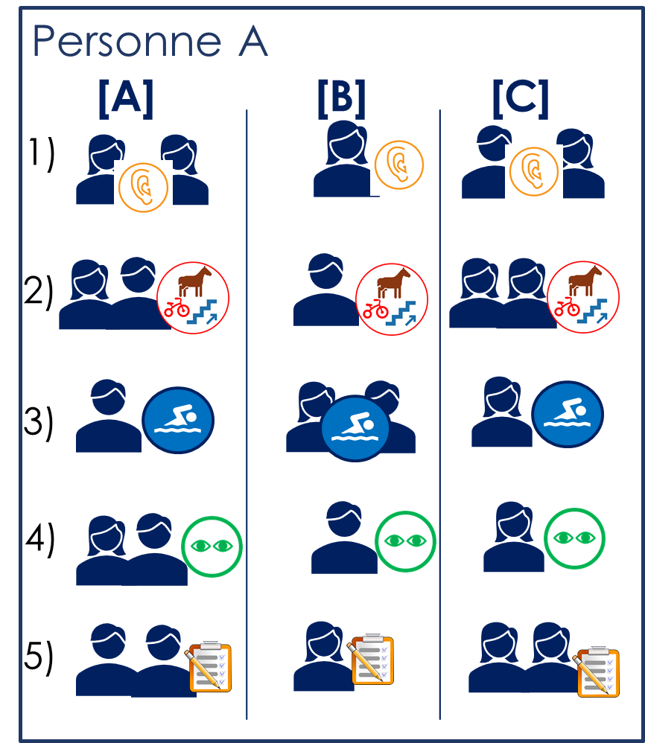
Term 1 week 2
Saying what I and others do
3
Vert term 2
parler
Person A. (Person B – turn to the next page.)
Round 2 Listen to your partner. Is it A, B or C?
Say these verbs in French.
Round 1
1) He walks
……………………………….
2) They dance (mixed group)
……………………………….
3) They leave (mixed group)
……………………………….
4) She prepares
……………………………….
5) They create (mixed group)
………………………………..
Il marche
lire
Écris en anglais. Can you get at least 15 points?
 | utile | propre | sale
 | avoir | très | l’école
 | court | ovale | roux
 | l’œil | les yeux | le visage
 | marcher | l’acteur | l’actrice
 | puis | elles | ils
 | monter | créer | quitter
X 3
X2
X 1
Knowing who does what (-ER verbs: they (ils, elles)
grammaire
To say everyone +-ER verb in French, the verb ends in –e.
Tout le monde regarde le défilé.
➜
Everyone watches the parade.
To say the people +-ER verb in French, the verb ends in –ent.
Les gens regardent le défilé.
➜
The people watch the parade.
8
15

Slide 18
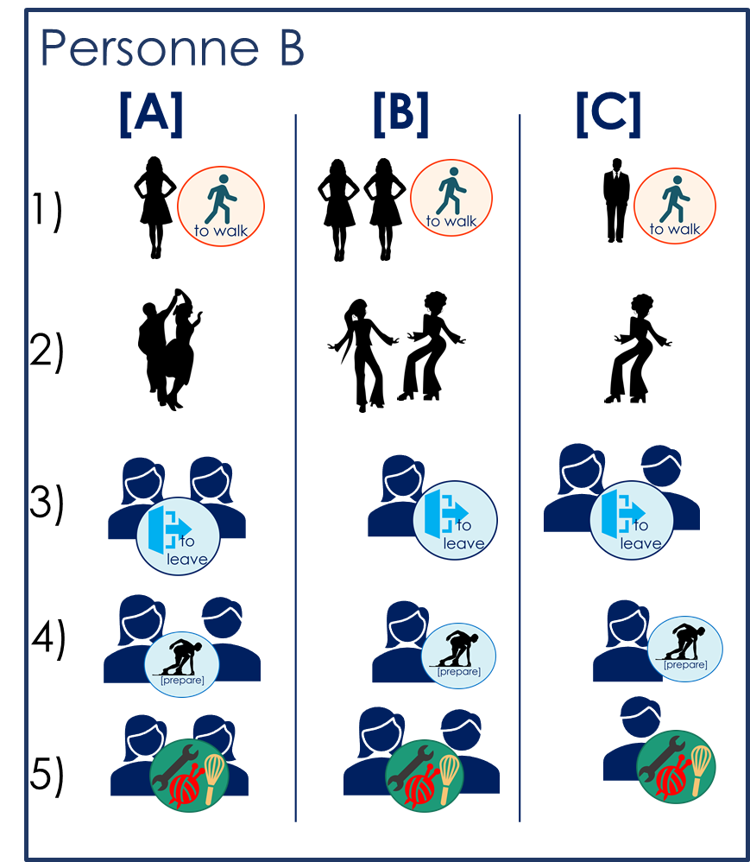
Term 1 week 2
Saying what I and others do
3
Vert term 2
parler
Person B. (Person A – turn to the previous page.)
Say these verbs in French.
Round 1 Listen to your partner. Is it A, B or C?
Round 2
1) They listen (all girls)
……………………………….
2) He rides on
……………………………….
3) She swims
……………………………….
4) They watch (mixed group)
……………………………….
5) They organise (all girls)
………………………………..
Elles écoutent
Écris le verbe.
Ici, c’est super ! Tout le monde _________ et _________ avec le Bonhomme
Carnaval.
Les gens ________ des bikinis et _______ dans la neige !
Tout le monde __________ la tire sur la neige ! C’est une tradition délicieuse pour tous* !
Ils ___________ des sculptures en glace et ____________ sur des traîneaux.
Tout le monde __________ derrière le défilé. Les gens _____________ le Carnaval très tard*, mais ils sont très heureux.
Écris en français. Can you get at least 15 points?
 | useful | clean | dirty
 | to have, having | very | school
 | short | oval | ginger hair
 | eye | eyes | face
 | to walk, walking | actor (m) | actor (f)
 | then | they (fpl) | they (mpl)
 | to go onto/climb | to create, creating | to leave, leaving
X 3
X2
X 1
8
16

Slide 19
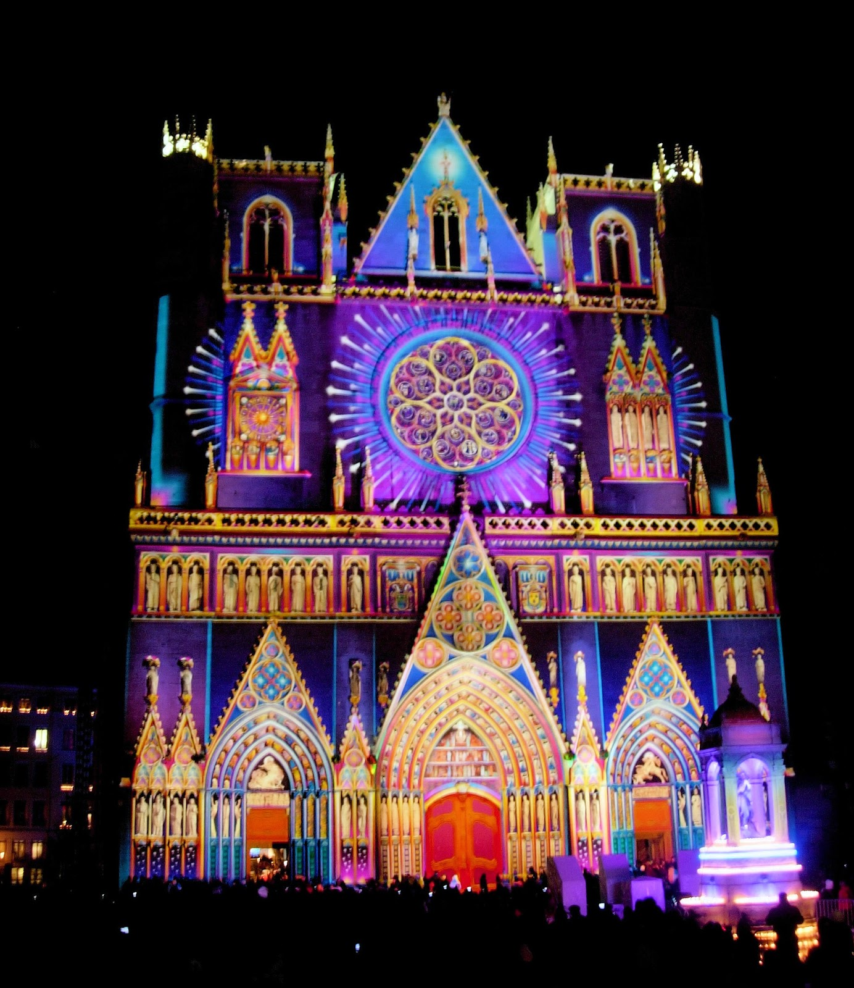
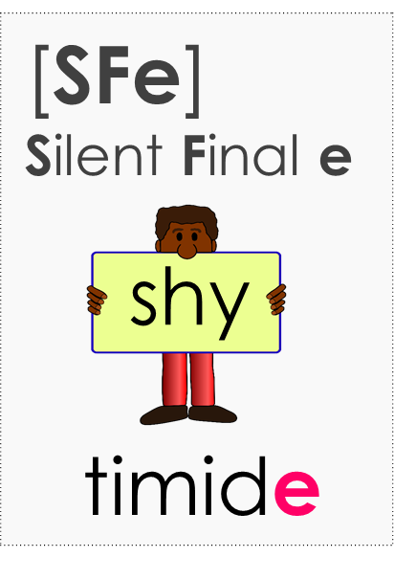
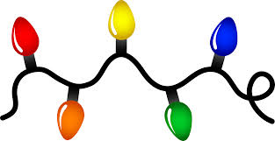
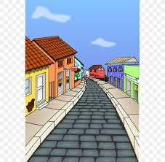
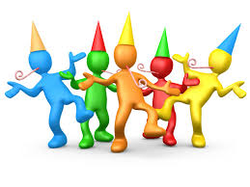
Term 1 week 2
Saying what I and others do
Vert term 2
4
Fête des Lumières
🎯
prononcer
Asking questions about la Fête des Lumières using est-ce que
Festival of lights
Écris [e] ou [é]. Puis, prononce les mots.
1 | l ‘ é c h a r p _
2 | l a b o u g i _
3 | i l u m i n _
4 | l a r u _
5 | l e s p e c t a c l _
6 | l a s p e c i a l i t _
7 | d é c o r _
8 | l a f ê t _
9 | c é l é b r e r
10 | l a l u m i è r _
show
lire
Write down the key language for this week.
la lumière |  | le soir
lire
Trouve les mots. Écris en français.
À l’école Max étudie des fêtes. L’idée est de trouver des informations sur un spectacle d’un pays francophone. Max prépare une présentation sur la Fête des Lumières à Lyon. Il cherche des infos en ligne et des mots dans le dictionnaire. Il y a un prix pour la meilleure* présentation ! Qui va* gagner ?
to find |  | a country
a prize |  | prepares
is studying |  | about
dictionary |  | a show
lights |  | school
Asking questions
grammaire
To turn a statement into a question, raise your voice at the end:
Tu aimes les fêtes ?
➜
Do you like festivals?
⚠ Use the vous form for you (plural) AND for any adult you say Mr / Mrs to.
Vous aimez les fêtes ?
➜
Do you like festivals?
8
17

Slide 20
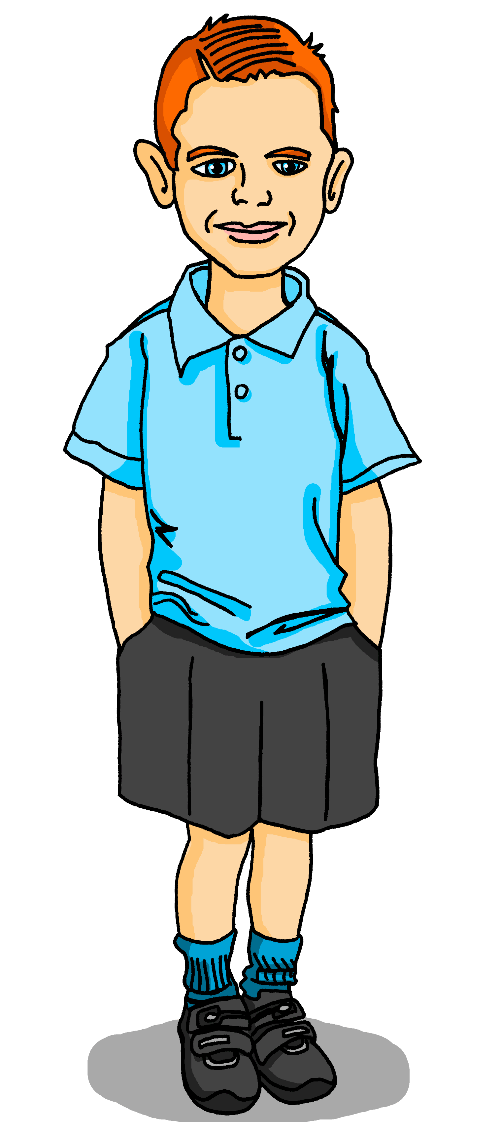
Term 1 week 2
Saying what I and others do
4
Vert term 2
Max parle à la professeure (vous) ou a un ami (tu) ? Listen again and write the English questions.
 | tu (friend) | vous (teacher) | les questions
Ex |  |  | … étudies aussi la Fête des Lumières ?
1
2
3
4
5
6
7
cacher – to hide
Are you also studying the Festival of Lights?
Asking questions using Est-ce que…
grammaire
To make it extra clear that a yes/no question is being asked, we can add est-ce que (Is it that…?) at the start of any statement:
Est-ce que tu aimes les fêtes ?
Est-ce que works like a spoken question mark.
➜
Do you like festivals?
Est-ce que vous aimez les fêtes ?
➜
Do you like festivals?
Maxorganise les notes. C’est une question ou une réponse ? Or is it impossible to know without punctuation? Write ? or ?/.
1) ……………………………….
2) ……………………………….
3) ……………………………….
4) ……………………………….
5) ………………………………..
6) ………………………………..
7) ……………………………….
8) ……………………………….
9) ……………………………….
10) ……………………………….
11) ………………………………..
12) ………………………………..
?/.
Est-ce que vous mangez dehors
Vous décorez la maison avec des bougies
Est-ce que tu regardes le spectacle le soir
Tu portes une écharpe* et des gants*
Tu as froid le soir
Est-ce que vous chantez des chansons
Est-ce que vous marchez dans la rue
Vous préparez des crêpes
Est-ce que tu visites un château
Est-ce que tu visites l’église
Vous aidez à préparer le spectacle
Vous aimez la Fête des Lumières
l’écharpe – scarf |les gants - gloves
parler
Help Max practise the questions above for his interview with Pierre and Hervé, Pierre’s dad.
8
18

Slide 21
Term 1 week 2
Saying what I and others do
4
Vert term 2
Max pose des questions à Pierre ou à Hervé ?
 | Pierre (tu) | Hervé (vous)
1
2
3
4
5
6
7
8
Sanaya organise les notes.
She has mixed up the answers! Can you help her sort them out?
B
1) ……………………………………………
2) ……………………………………………
3) ……………………………………………
4) ……………………………………………
5) ……………………………………………
6) ……………………………………………
7)…………………………………………….
8)…………………………………………….
Est-ce que tu aimes la Fête des Lumières ?
Est-ce que vous visitez l’église ?
A
Oui, mais je bois un chocolat chaud.
Est-ce que vous marchez dans les rues ?
B
Oui, c’est une très jolie fête.
C
Oui, le château a un grand spectacle.
Est-ce que vous avez froid ?
D
Non, ça c’est le 2 février pour la Chandeleur.
Est-ce que tu portes une écharpe et des gants ?
E
Oui, marcher, c’est parfait pour voir les lumières le soir.
Est-ce que vous regardez un spectacle au château?
F
Oui, tout le monde regarde le spectacle de lumières à l’église.
Est-ce que tu prépares des crêpes ?
G
Oui, le soir. J’adore les bougies.
Est-ce que tu décores la maison avec des bougies ?
H
Oui, et je porte aussi mon nouveau chapeau.
Write three things that you know about the Festival of Lights, in English.
8
19

Slide 22
Term 1 week 2
Saying what I and others do
4
Vert term 2
parler
Person A. (Person B – turn to the next page.)
Round 1
Round 2 Listen to your partner. Choose the person and write the activity.
Ask:
1) [Are you (formal) listening to] la présentation ?
……………………………….
2) [Are you (formal) preparing] des questions ?
……………………………….
3) [Are you (informal) presentating] des images ?
……………………………….
4) [Are you (formal) speaking] à la classe ?
……………………………….
5) [Do you (informal) like] la présentation?
………………………………..
organising the chairs?
lire
Écris en anglais. Can you get at least 15 points?
 | sale | le centre commercial | le pont
 | des | propre | le magasin
 | l’école | la salle | la porte
 | la carte | le pays | à
 | étudier | pratiquer | trouver
 | gagner | prononcer | présenter
 | la lumière | le soir | gagner
X 3
X2
X 1
8
20

Slide 23
Term 1 week 2
Saying what I and others do
4
Vert term 2
parler
Person B. (Person A – turn to the previous page.)
Round 1 Listen to your partner.
Choose the person and write the activity.
Round 2
Ask:
1) [Are you (informal) organising] les chaises ?
……………………………….
2) [Are you (formal) asking] des questions ?
……………………………….
3) [Are you (informal) presenting] en français ?
……………………………….
4) [Are you (informal) finding] des infos importantes ?
……………………………….
5) [Are you (formal) hiding] le prix ?
………………………………..
listening to the presentation?
Écris en français. Can you get at least 15 points?
 | clean (m/f) | dirty (m/f) | some
 | (the) shop | (the) shopping centre | (the) bridge
 | (the) card | (the) room | to, at, in
 | (the) school | (the) door | (the) country
 | to present | to pronounce | to find, finding
 | to win, winning | to hide, hiding | to practise, practising
 | (the) light | (the) evening | to study, studying
X 3
X2
X 1
8
21

Slide 24
Term 1 week 2
Saying what I and others do
5
Vert term 2
🎯
prononcer
Talking about La Chandeleur, using negation
En [1] ________________, la Fête des [2] _______________ a lieu à Lyon. Le six [3] ________________, c’est la [4] ___________ des Rois. Au Mardi Gras les gens portent des [5] _________________ multicolores. En [6] ______________ la Fête des fruits a lieu à Nice. Le [7] _____________ avril, tout le monde [8] ______________ des poissons en [9] ___________. La [10] ___________ Nationale c’est le 14 [11] __________. En novembre le jour de l’Armistice [12] _____________ les soldats.
Les fêtes en France
Écris en français. Puis, prononce le texte.
décembre
lire
Write down the key language for this week.
aimer |  | détester
chanter |  | donner
chercher |  | trouver
danser |  | utiliser
Making sentences negative
grammaire
In French, add ne before the verb and pas after the verb to make the sentence negative.
⚠ Ne changes to n’ before a verb starting with a vowel (or a silent h).
For example: je n’aime pas [I don’t like]
Je parle.
➜
I speak.
Je ne parle pas.
➜
I don’t speak.
22

Slide 25
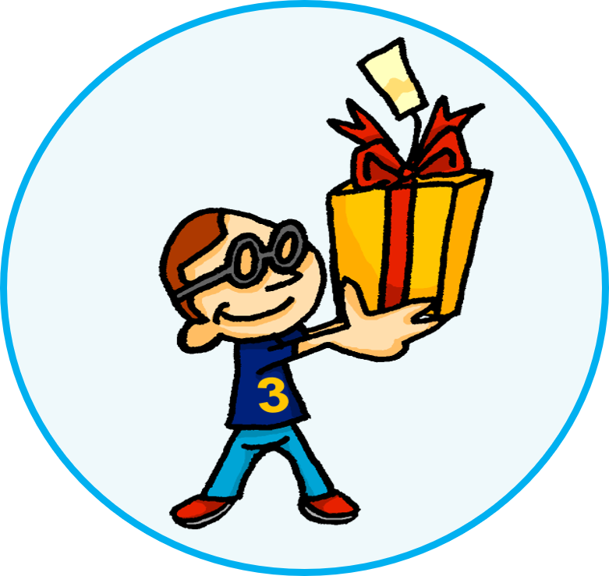
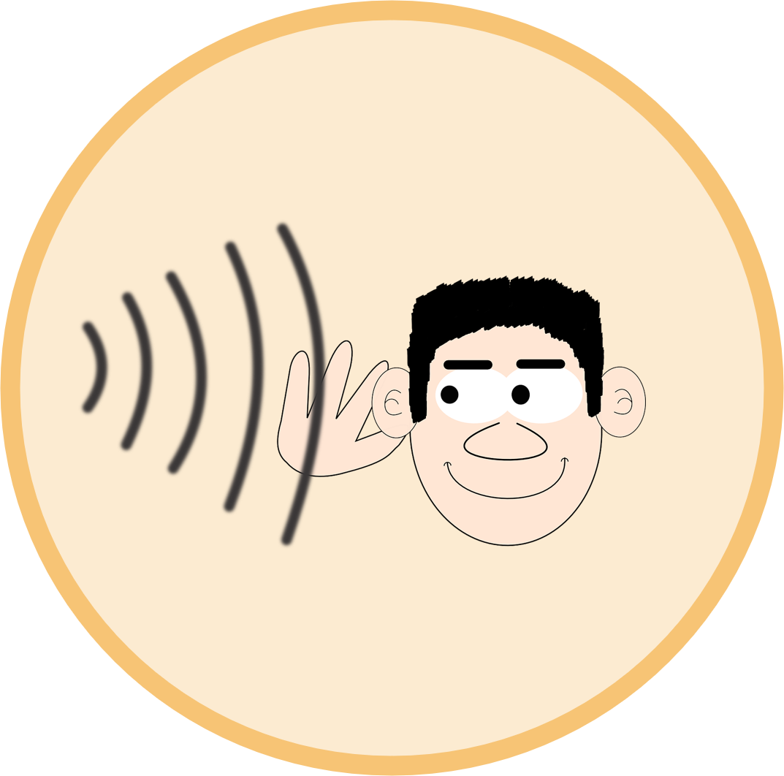
Term 1 week 2
Saying what I and others do
5
Vert term 2
lire
La fête des Rois
Are the sentences about Claudine positive or negative? Write ‘ne…pas’ or ---.
Le deux février, c’est la Chandeleur et la mère d’Adèle prépare des crêpes. C’est la tradition. Elle cherche la recette pour les crêpes mais où est la recette ?! Elle déteste les crêpes mais Adèle et Pierre adorent les crêpes. Elle organise des ingrédients. Elle utilse des œufs. Elle prépare des crêpes. Elle donne une crêpe à Pierre. Bon appétit, Pierre ! Mais où est Adèle ?! ☹
1 | Elle ____ prépare ____. | 5 | Elle ____ donne ____.
2 | Elle ____ trouve ____. | 6 | Elle ____ trouve ____.
3 | Elle ____ aime ____. | 7 | Elle ____ est____ contente !
4 | Elle ____ utilise____.
Pierre likes festivals, but there are some activities he doesn’t do. What does Adèle say?
 |  | Écris en anglais
Ex |  | He doesn’t sing.
1
2
3
4
5
6
7
lire
Lis la description et regarde l’image. C’est vrai ? Ce n’est pas vrai ?
parler
1 | Je chante. | 5 | Je regarde.
2 | Je mange. | 6 | J’écoute.
3 | Je prononce. | 7 | Je joue.
4 | Je danse. | 8 | Je prépare.
C’est vrai !
23

Slide 26
Term 1 week 2
Saying what I and others do
5
Vert term 2
lire
prononcer
Prononce la chanson.
Je prépare des crêpes
à la Chandeleur
Je prépare des crêpes
à la Chandeleur
C’est le deux février
Et j’adore cuisiner*
Je prépare des crêpes
à la Chandeleur.
I prepare pancakes on Shrove Tuesday. I prepare pancakes
on Shrove Tuesday.
It’s the 2nd February
and I love cooking I prepare pancakes on Shrove Tuesday.
La Chandeleur is like Pancake Day but its date is fixed – 40 days after Christmas, on 2nd February.
cuisiner – to cook
Écris en français. Look at the last exercise on the previous page. Write the five negative sentences.
1 | Je ne mange pas.
2
3
4
5
lire
Écris en anglais. Can you get at least 15 points?
 | entre | devant | derrière
 | le bâtiment | vous avez | nous avons
 | puis | dans | sur
 | ici | sous | les gens
 | créer | apporter | aimer
 | porter | quitter | monter
 | danser | marcher | chercher
X 3
X2
X 1
24

Slide 27
Term 1 week 2
Saying what I and others do
5
Vert term 2
Knowing who does what
grammaire
The infinitive verb tells us the general meaning:
préparer
➜
to celebrate
Remember! For ‘we’ with a verb, remove –er and add –ons:
Nous préparons des crêpes.
➜
We prepare pancakes.
To mean ‘you (plural)’ with a verb, remove –er and add –ez:
Vous préparez aussi des crêpes.
➜
You (all) prepare pancakes, too.
Add an ‘e’ to the nous form when the verb stem ends in –g:
Nous mangeons des crêpes.
➜
We eat pancakes.
Write your three favourite verbs in French, here.
vocabulaire
Écris en français. Can you get at least 15 points?
 | (the) building | we have | you (pl) have
 | behind | in front of | between
 | on (top of) | under(neath) | in
 | (the) people | then | here
 | to leave (somewhere) | to ride, climb (up, on, into) | to look for
 | to wear, wearing | to create, creating | to walk, walking
 | to dance, dancing | to like, liking | to take, bring
X 3
X2
X 1
25

Slide 28
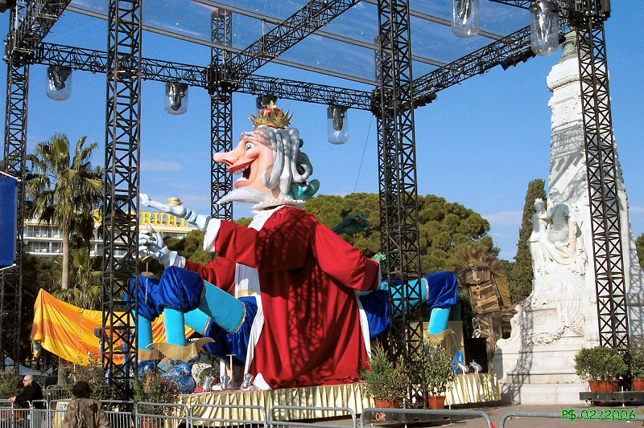
Term 1 week 2
Saying what I and others do
6
Vert term 2
🎯
prononcer
Talking about Mardi Gras using negation and est-ce que questions
Note le son [oi]. Puis, pronounce le texte.
 | [oi]
1 | //
2
3
4
5
6
Février est un mois spécial. Pourquoi ?
on voit = you/one see(s)
le roi = king il faut = you must
le fumier = manure
le navet = turnip
Making sentences negative
Remember! Add ne before the verb and pas after the verb to make a French sentence negative.
Tu ne prépares pas les crêpes !
➜
You don’t prepare the pancakes !
⚠ Ne changes to n’ before a verb starting with a vowel (or a silent h). For example: je n’aime pas [I don’t like]
Write two negative sentences; one thing you are not doing now, one that your partner is not doing now.
Je …
Tu …
26

Slide 29
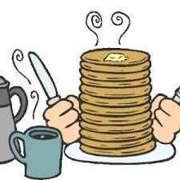
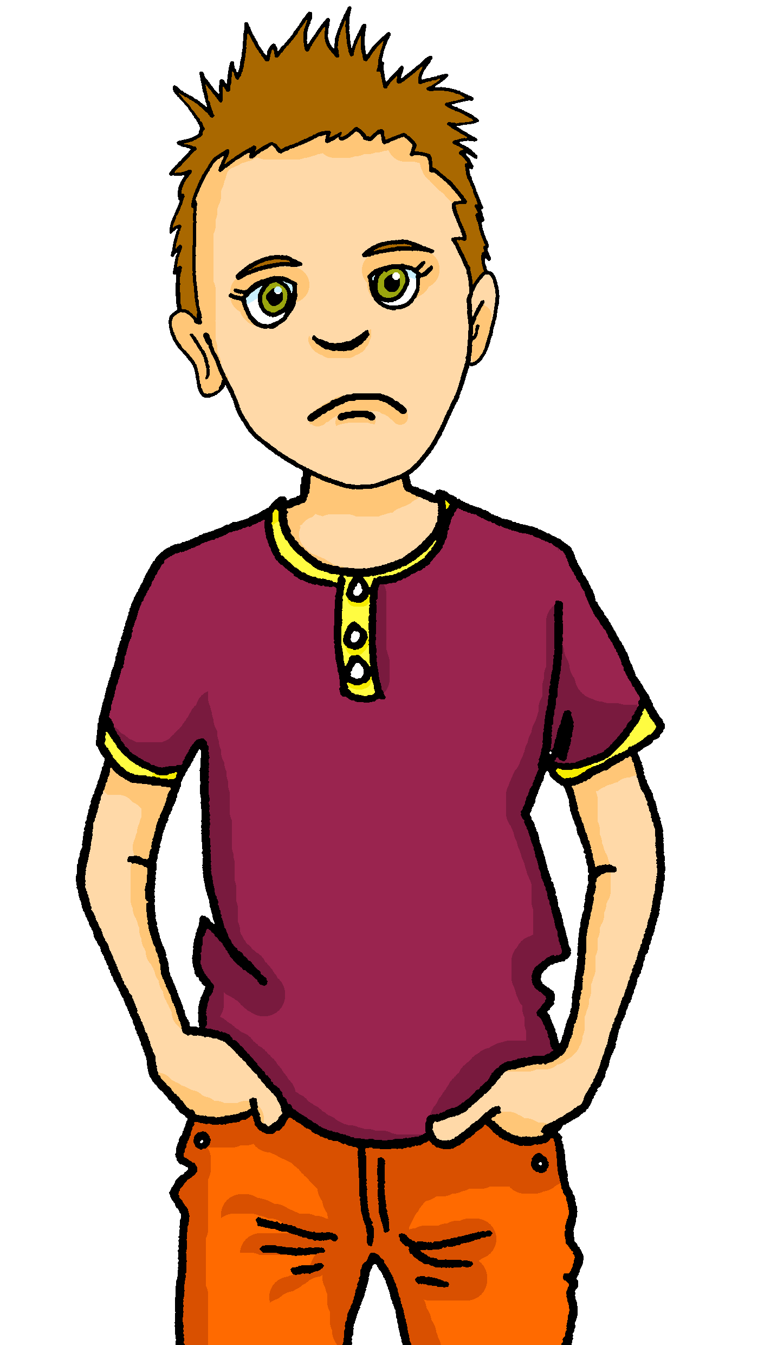
Term 1 week 2
Saying what I and others do
6
Vert term 2
Décide le reste de la phrase. C’est A ou B ?
A
B
1 | Ma famille célèbre…
2 | Je ne prépare…
3 | Maman n’utilise…
4 | J’ai…
5 | J’aide…
6 | Je ne trouve…
7 | Maman n’est
8 | Elle demande…
pas le Mardi gras. | la Mardi gras.
pas les crêpes. | les crêpes.
la recette. | pas la recette.
pas faim. | faim.
pas Maman. | Maman.
les œufs. | pas les œufs.
pas contente. | contente.
pourquoi ! | pas pourquoi !
Pierre is unhappy. Adèle suggests why. Finish her sentences!
…
 | A | B
1 | … les crêpes. | … pas les crêpes.
2 | … pas la recette. | … la recette.
3 | … pas des œufs. | … des œufs.
4 | … les œufs. | … pas les œufs.
5 | … pas des crêpes. | … des crêpes.
6 | … pas triste. | … triste.
lire
Le Mardi gras à Haïti
Le Carnaval d’Haïti (“Mardi gras” ou “Kanaval” en créole haïtien) est une grande fête au mois de février.
Pendant la fête il y a des défilés, des batailles de confetti et beaucoup de musiques populaires (par exemple, le rara).
On chante, on danse, on joue des instruments, on porte des masques et des vêtements multicolores. On s’amuse bien !
la bataille = battle les vêtements – clothes on s’amuse bien ! – you have a good time!
parler
Now tell your partner everything you know about Mardi gras in Haiti.
27

Slide 30
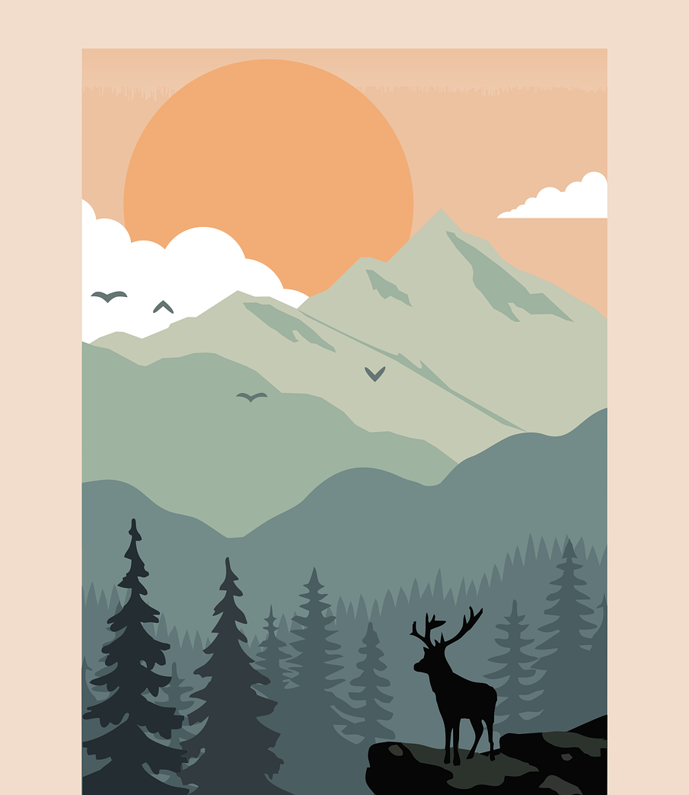
Term 1 week 2
Saying what I and others do
6
Vert term 2
[dot]
1 | point | poids
2 | mois | moins
3 | loi | loin
4 | soin | soi
5 | foin | foi
6 | joie | joint
[weight]
[month]
[less]
C’est [oi] ou [oin] ?
[law]
[far]
[care]
[self]
[hay]
[faith]
[joy]
[joint]
Asking questions using Est-ce que…
grammaire
Est-ce que J-M est grand ?
➜
Oui, il est grand.
Non, il n’est pas grand.
➜
➜
No, he is not tall.
Yes, he is tall.
Est-ce que J-M a le visage ovale ?
➜
Oui, il a le visage ovale.
Non, il n’a pas le visage ovale.
➜
➜
Yes, he has an oval face.
No, he doesn’t have an oval face.
Écoute les questions. C’est quelle réponse, A ou B ?
? | A | B
1 | Il n’est pas petit. | Il est petit.
2
3
4
5
6
lire
Écris en anglais. Can you get at least 15 points?
 | ovale | rond | roux
 | blond | crépu | long
 | le cheveu | l’actrice | le visage
 | la course | le défilé | le Québec
 | nager | participer à | le château
 | la neige | le lieu | la glace
X 3
X2
28

Slide 31
Term 1 week 2
Saying what I and others do
6
Vert term 2
Une description de Jean-Michel
lire
Trouve les mots. Écris en français.
Jean-Michel est le cousin de Pierre et d’Adèle. Il est grand.
Il n’a pas le visage ovale, Il a le visage rond.
Il n’a pas les cheveux roux et longs, il a les cheveux crépus.
Il n’a pas les yeux verts, il a les yeux noirs.
Au carnaval, il porte un masque et des vêtements multicolores. Aujourd’hui, il porte un t-shirt rouge et blanc. Il n’aime pas le bleu.
black (pl) | noirs | hair (pl)
wears |  | tall
frizzy (pl) |  | today
eyes |  | face
red (pl)
le vêtement
= (item of ) clothing
Écris en français. Can you get at least 15 points?
 | oval | round | red (for hair)
 | blond | long | frizzy
 | (the) hair (pl) | (the) actor (m) | (the) face
 | (the) place | (the) snow | (the) Quebec
 | (the) race | (the) parade | (the) ice
 | to swim | to take part (in) | (the) castle
X 3
X2
29

Slide 32
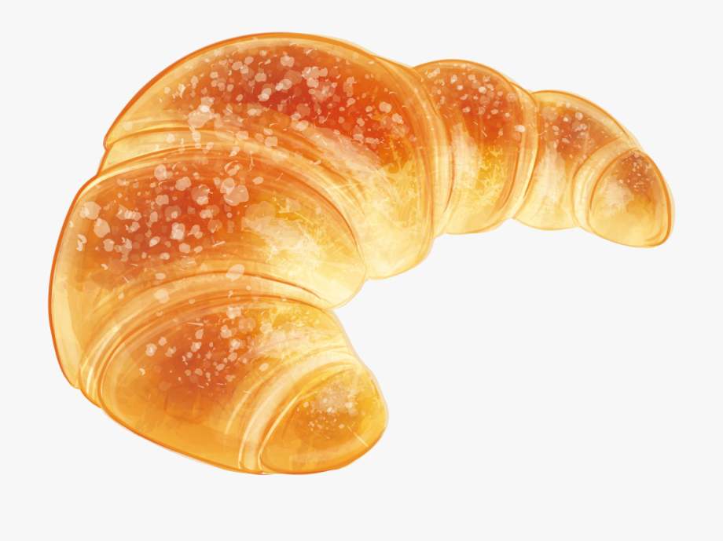
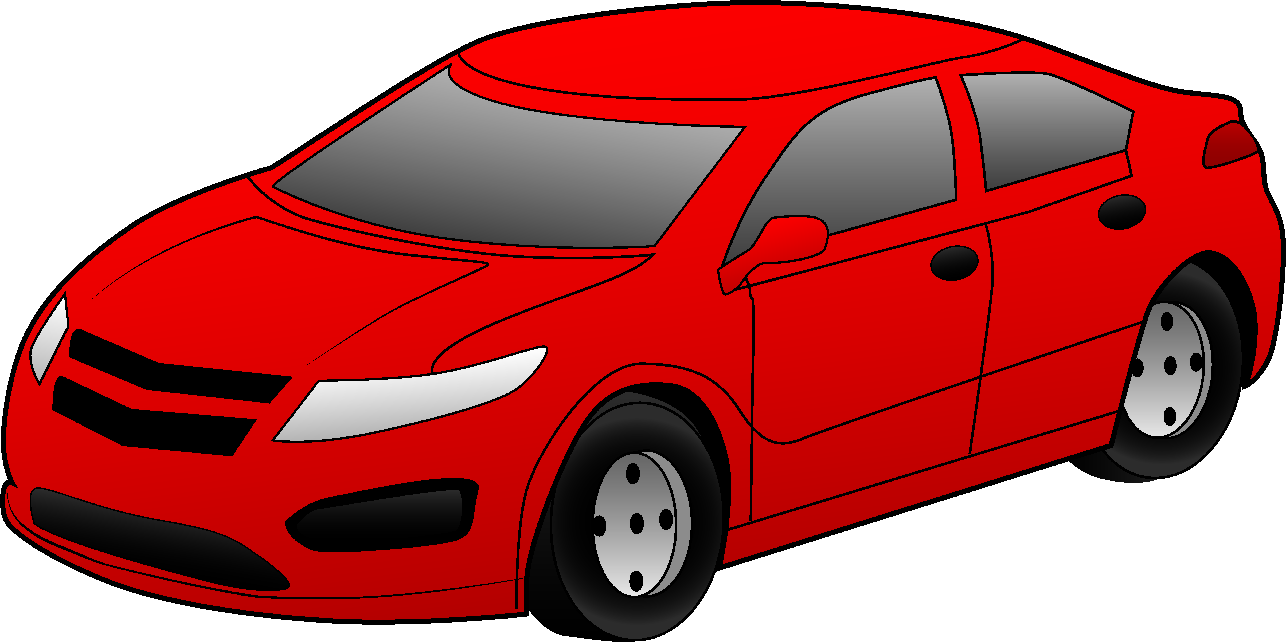
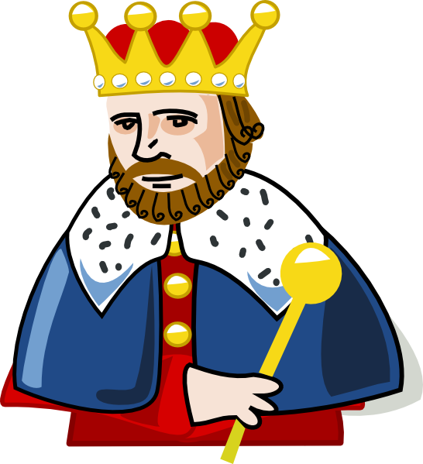
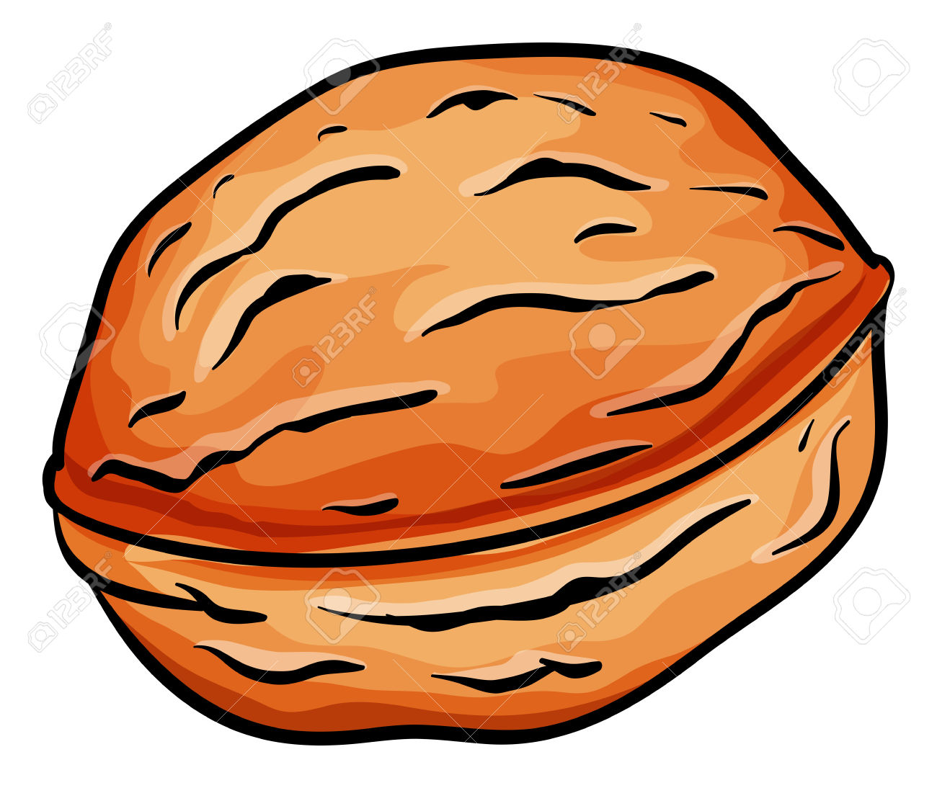
Term 1 week 2
Saying where you are going and what there is there
7
Vert term 2
🎯
prononcer
Using numbers 1-31
Saying what there is and isn’t in a town
prononcer
Parle avec ton ou ta partenaire.
Make sentences with words containing the [oi] sound. Your partner will translate your sentence into English.
un poisson | voit | trois | croissants.
 |  |  | voitures.
un roi |  |  | poires.
 |  |  | étoiles.
un oiseau |  |  | poivrons.
 |  |  | noix.
Il y a (there is, there are)
grammaire
Il y a un marché.
Il y a une poste.
⚠ Liaison s-, x- if the noun starts with a vowel or h-.
➜
There is a/one post office.
➜
There is a/one market.
Il y a huit magasins.
Il y a trois églises.
➜
➜
There are eight shops.
There are three churches.
Il y a des animaux.
⚠ Remember! Many French nouns add –s for plural but nouns ending in –al change to –aux.
➜
There are some desks.
30

Slide 33
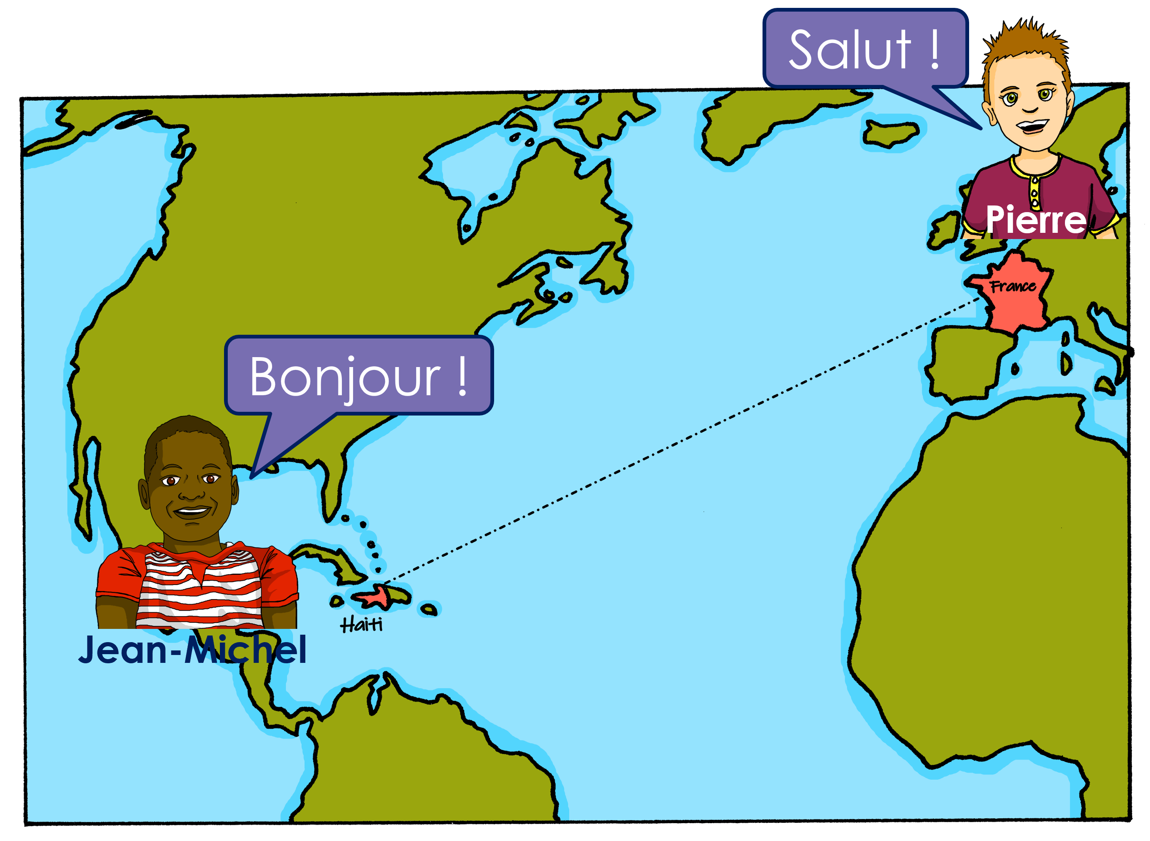
Term 1 week 2
Saying where you are going and what there is there
7
Vert term 2
Écris le nombre et l’objet en anglais.
1 | 13 | bridges
2
3
4
5
6
Il n’y a pas de (there isn’t/aren’t, there is/are no…)
grammaire
Il n’y a pas de poste.
➜
There isn’t a post office.
➜
There is no post office.
Il n’ y a pas de parc.
⚠ Note that pas is always followed by de (or d’), not un/une/des.
➜
There isn’t a park.
➜
There is no park.
Il n’y a pas d’ hôtels.
➜
There aren’t any hotels.
➜
There are no hotels.
lire
Il y a quoi ? Il n’y a pas quoi ?
Il y a
1 | _______________ des bâtiments.
2 | _______________ d’hôtels.
3 | _______________ des magasins.
4 | _______________ une église.
5 | _______________ de centre commercial.
6 | _______________ de parcs.
7 | _______________ de cinema.
8 | _______________ des cafés.
Écoute le poème. La rime est bonne ou mauvaise ?
 | La rime est bonne. | La rime est mauvaise.
1
2
3
 | La rime est bonne. | La rime est mauvaise.
4
5
6
31

Slide 34
Term 1 week 2
Saying where you are going and what there is there
7
Vert term 2
Il y a quoi ? Il n’y a pas quoi ?
 | Il y a | il n’y a pas | en anglais
1 |  |  | a market
2
3
4
5
6
7
8
⚠ Liaison here.
They have and they are
grammaire
Remember, to mean ‘they have’ use ils ont or elles ont.
To mean ‘they are’ use ils sont or ells sont.
⚠ Word for ‘they’ matches the gender of the noun it describes: they (the churches) = elles.
Ils ont des églises mais elles sont vieilles.
➜
They have some churches but they are old.
⚠ Adjectives match the gender and number of the noun. vieux = m, mpl vieille = f, vieilles = fpl
Elles ont des magasins mais ils sont vieux.
➜
They have some shops but they are old.
lire
Help Max! Which adjective is it? Write the English.
1 | Ils ont un marché et il est .
2 | Ils ont des magasins mais elles sont .
3 | Ils ont des bâtiments et ils sont .
4 | Ils ont un café et il est .
5 | Ils ont des églises et elles sont .
6 | Ils ont une poste mais elle est .
beau | belle
petites | petits
nouvelles | nouveaux
grand | grande
beaux | belles
vieux | vieille
They have a market and it is beautiful.
32

Slide 35
Term 1 week 2
Saying where you are going and what there is there
7
Vert term 2
parler
Person A. (Person B – turn to the next page.)
Round 1 Décris une ville.
Round 2 Listen to your partner. Choose the correct picture A, B, or C.
Say:
1) There are two churches.
2) There are ten hotels. 3) There isn’t any post office.
4) There isn’t a university.
5) There are six parks.
lire
Écris en anglais. Can you get at least 15 points?
 | nouvelle | vieux | vieille
 | nouveau | mauvais | bonne
 | bon | belle | beau
 | Ils ont | elles ont | la rue
 | le soir | la lumière | l’école
 | trente-et-un | vingt-trois | seize
 | dix-neuf | vingt-sept | quatorze
 | Il y a | des | combien
X 3
X2
X 1
Write two sentences describing your town or village.
33

Slide 36
Term 1 week 2
Saying where you are going and what there is there
7
Vert term 2
parler
Person B. (Person A – turn to the previous page.)
Round 1 Listen to your partner. Choose the correct picture A, B, or C.
Round 2 Décris une ville.
Say in French:
1) There are two buildings.
2) There are six shops.
3) There aren’t any cafés.
4) There isn’t any post office.
5) There are four bridges.
Écris en français. Can you get at least 15 points?
 | new (f) | old (m) | old (f)
 | new (m) | bad (m) | good (f)
 | good (m) | beautiful (f) | beautiful (m)
 | (the) school | (the) light | (the) street
 | they have (f) | they have (m) | (the) evening
 | eighteen | thirty | eleven
 | fifteen | twenty-five | two
 | there is/there are | some | how many
X 3
X2
X 1
34

Slide 37
Term 1 week 2
Saying where you are going and what there is there
8
Vert term 2
🎯
Talking about where you are going using aller
Using words for (in)to – dans, en, au
Prononce le nom* des villes. C’est le son [ai] ou [(a)in] ?
Write down the key language for this week.
aller |  | la campagne |  | la plage
je vais |  | l’ile (f) |  | le port
il/elle va |  | la montagne
⚠ The –s in ‘vais’ is a SFC.
aller (to go, going)
grammaire
Aller is an irregular verb meaning to go, going.
Je vais
Je vais à Port-au-Prince.
➜
I go | I am going
➜
I go | I am going to Port-au-Prince.
Elle va à Port-au-Prince.
Il va aussi à Port-au-Prince.
➜
She goes | is going to Port-au-Prince.
➜
He also goes | is also going to Port-au-Prince.
35

Slide 38
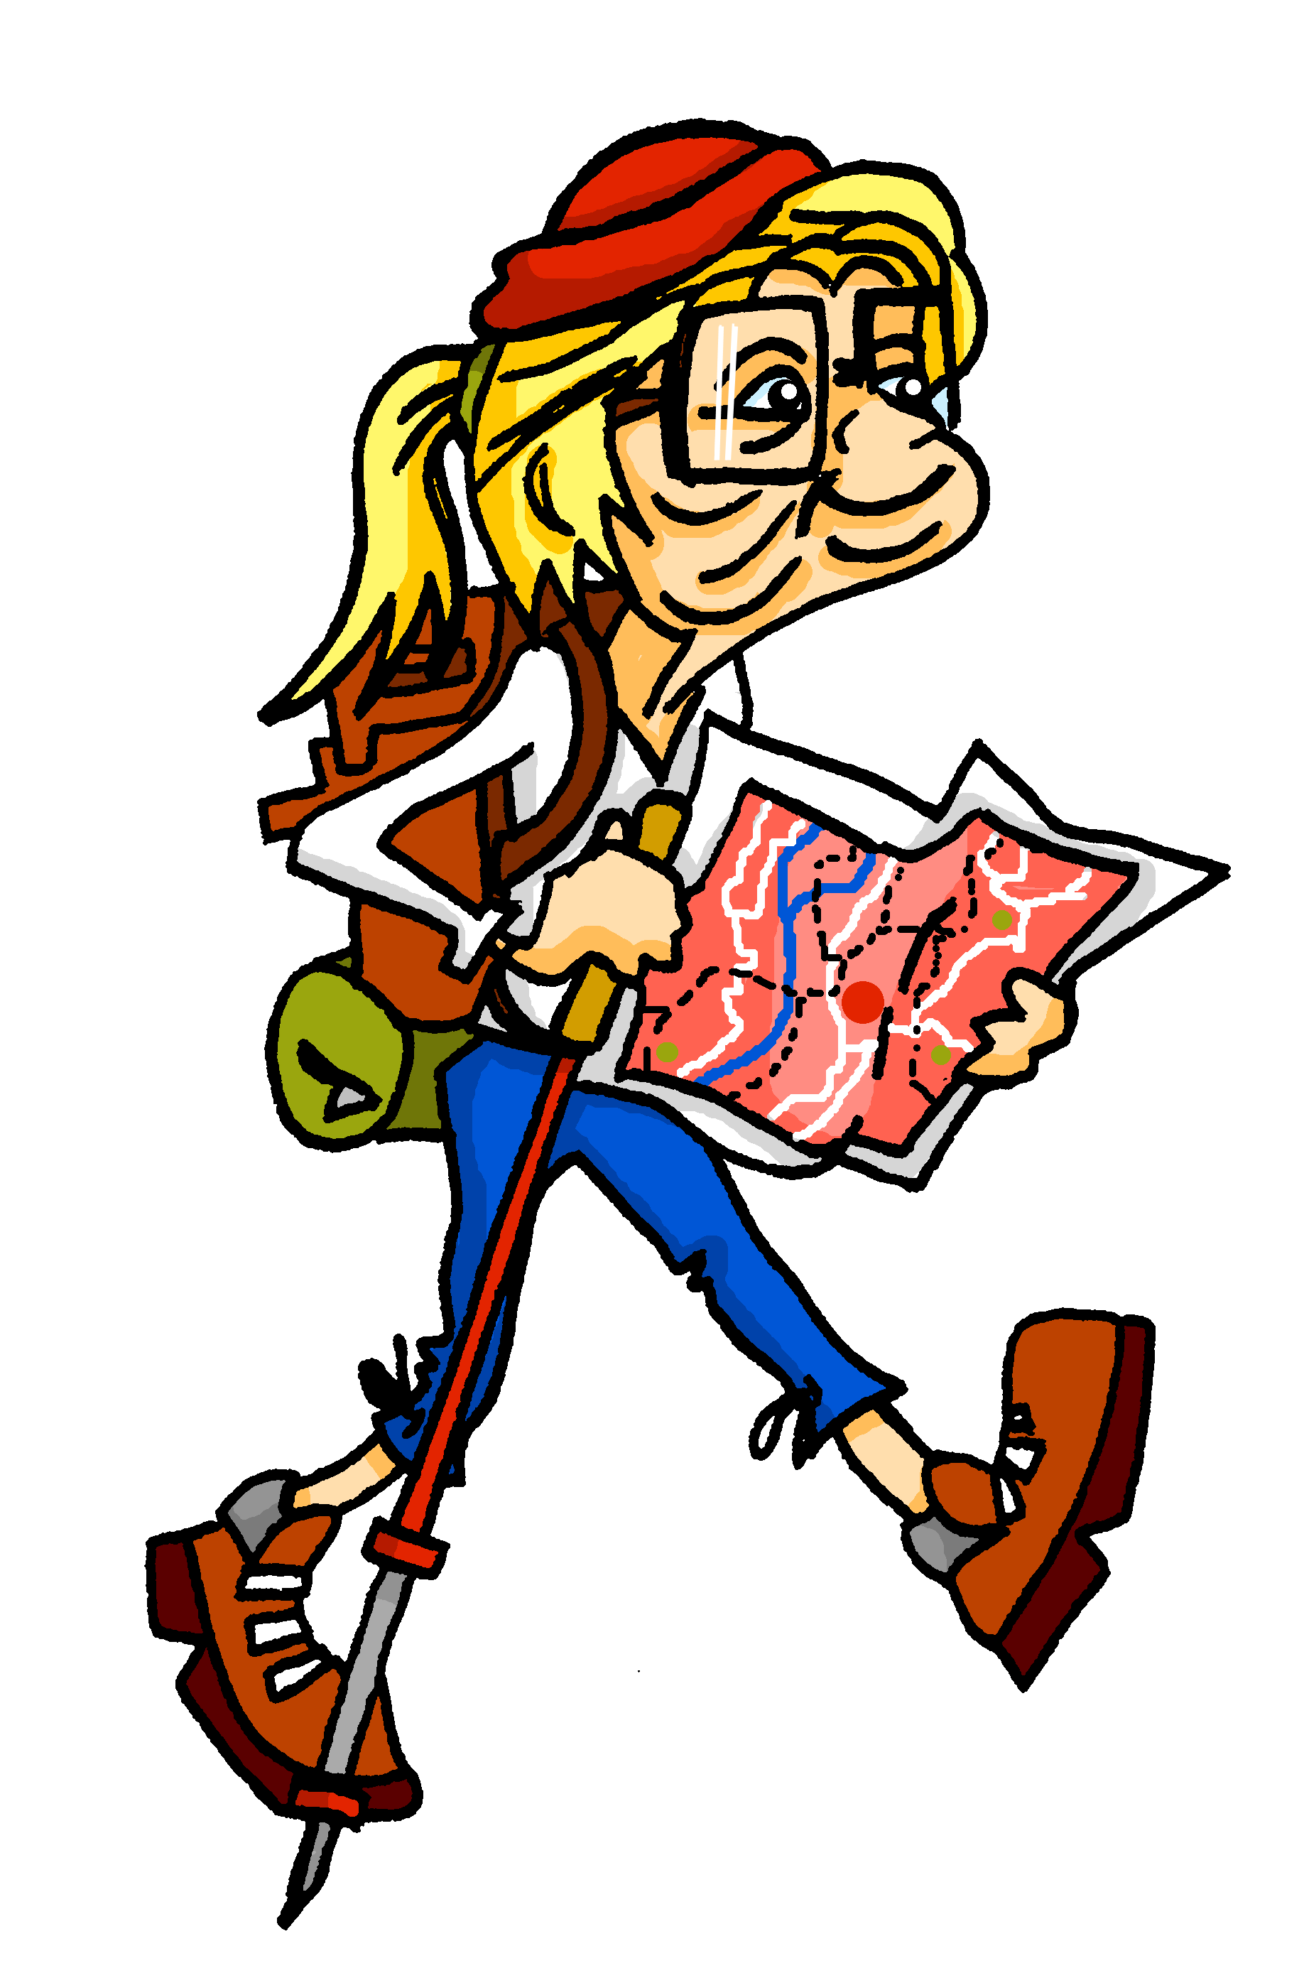
Term 1 week 2
Saying where you are going and what there is there
8
Vert term 2
Renée va à Haïti.
C’est Renée (je) ou Mylène (elle) ?
1
… vais à l’Ile de la Tortue.
2
… va à Plaisance.
Renée (je) | Mylène (elle)
3
… va à Milot.
[1]
4
… vais à l’Ile de la Tortue.
[2]
[3]
5
… va à Plaisance.
[4]
[5]
6
… va à Milot.
[6]
Saying ‘to the’ in French
grammaire
To say ‘to the’ before a noun, use au if the following noun is masculine.
au parc
⚠ Use au not à le for ‘to the’.
⚠ When the noun starts with a vowel or silent ‘h’ use à l’.
➜
to the park
For ‘to the’ before a feminine noun, use à la:
à la poste
➜
à l’hôtel
to the post office
➜
to the hotel
Mylène fait des visites et Renée, aussi.
C’est Mylène (je) ou Renée (elle) ? Écris l’endroit *en anglais.
 | Mylène (je) | Renée (elle) | où ?
1 |  |  | campagne
 |  |  | ile
2 |  |  | port
 |  |  | plage
3 |  |  | hôtel
 |  |  | montagne
 | Mylène (je) | Renée (elle) | où ?
4 |  |  | parc
 |  |  | campagne
5 |  |  | ile
 |  |  | plage
6 |  |  | montagne
 |  |  | plage
l’endroit - place
36

Slide 39
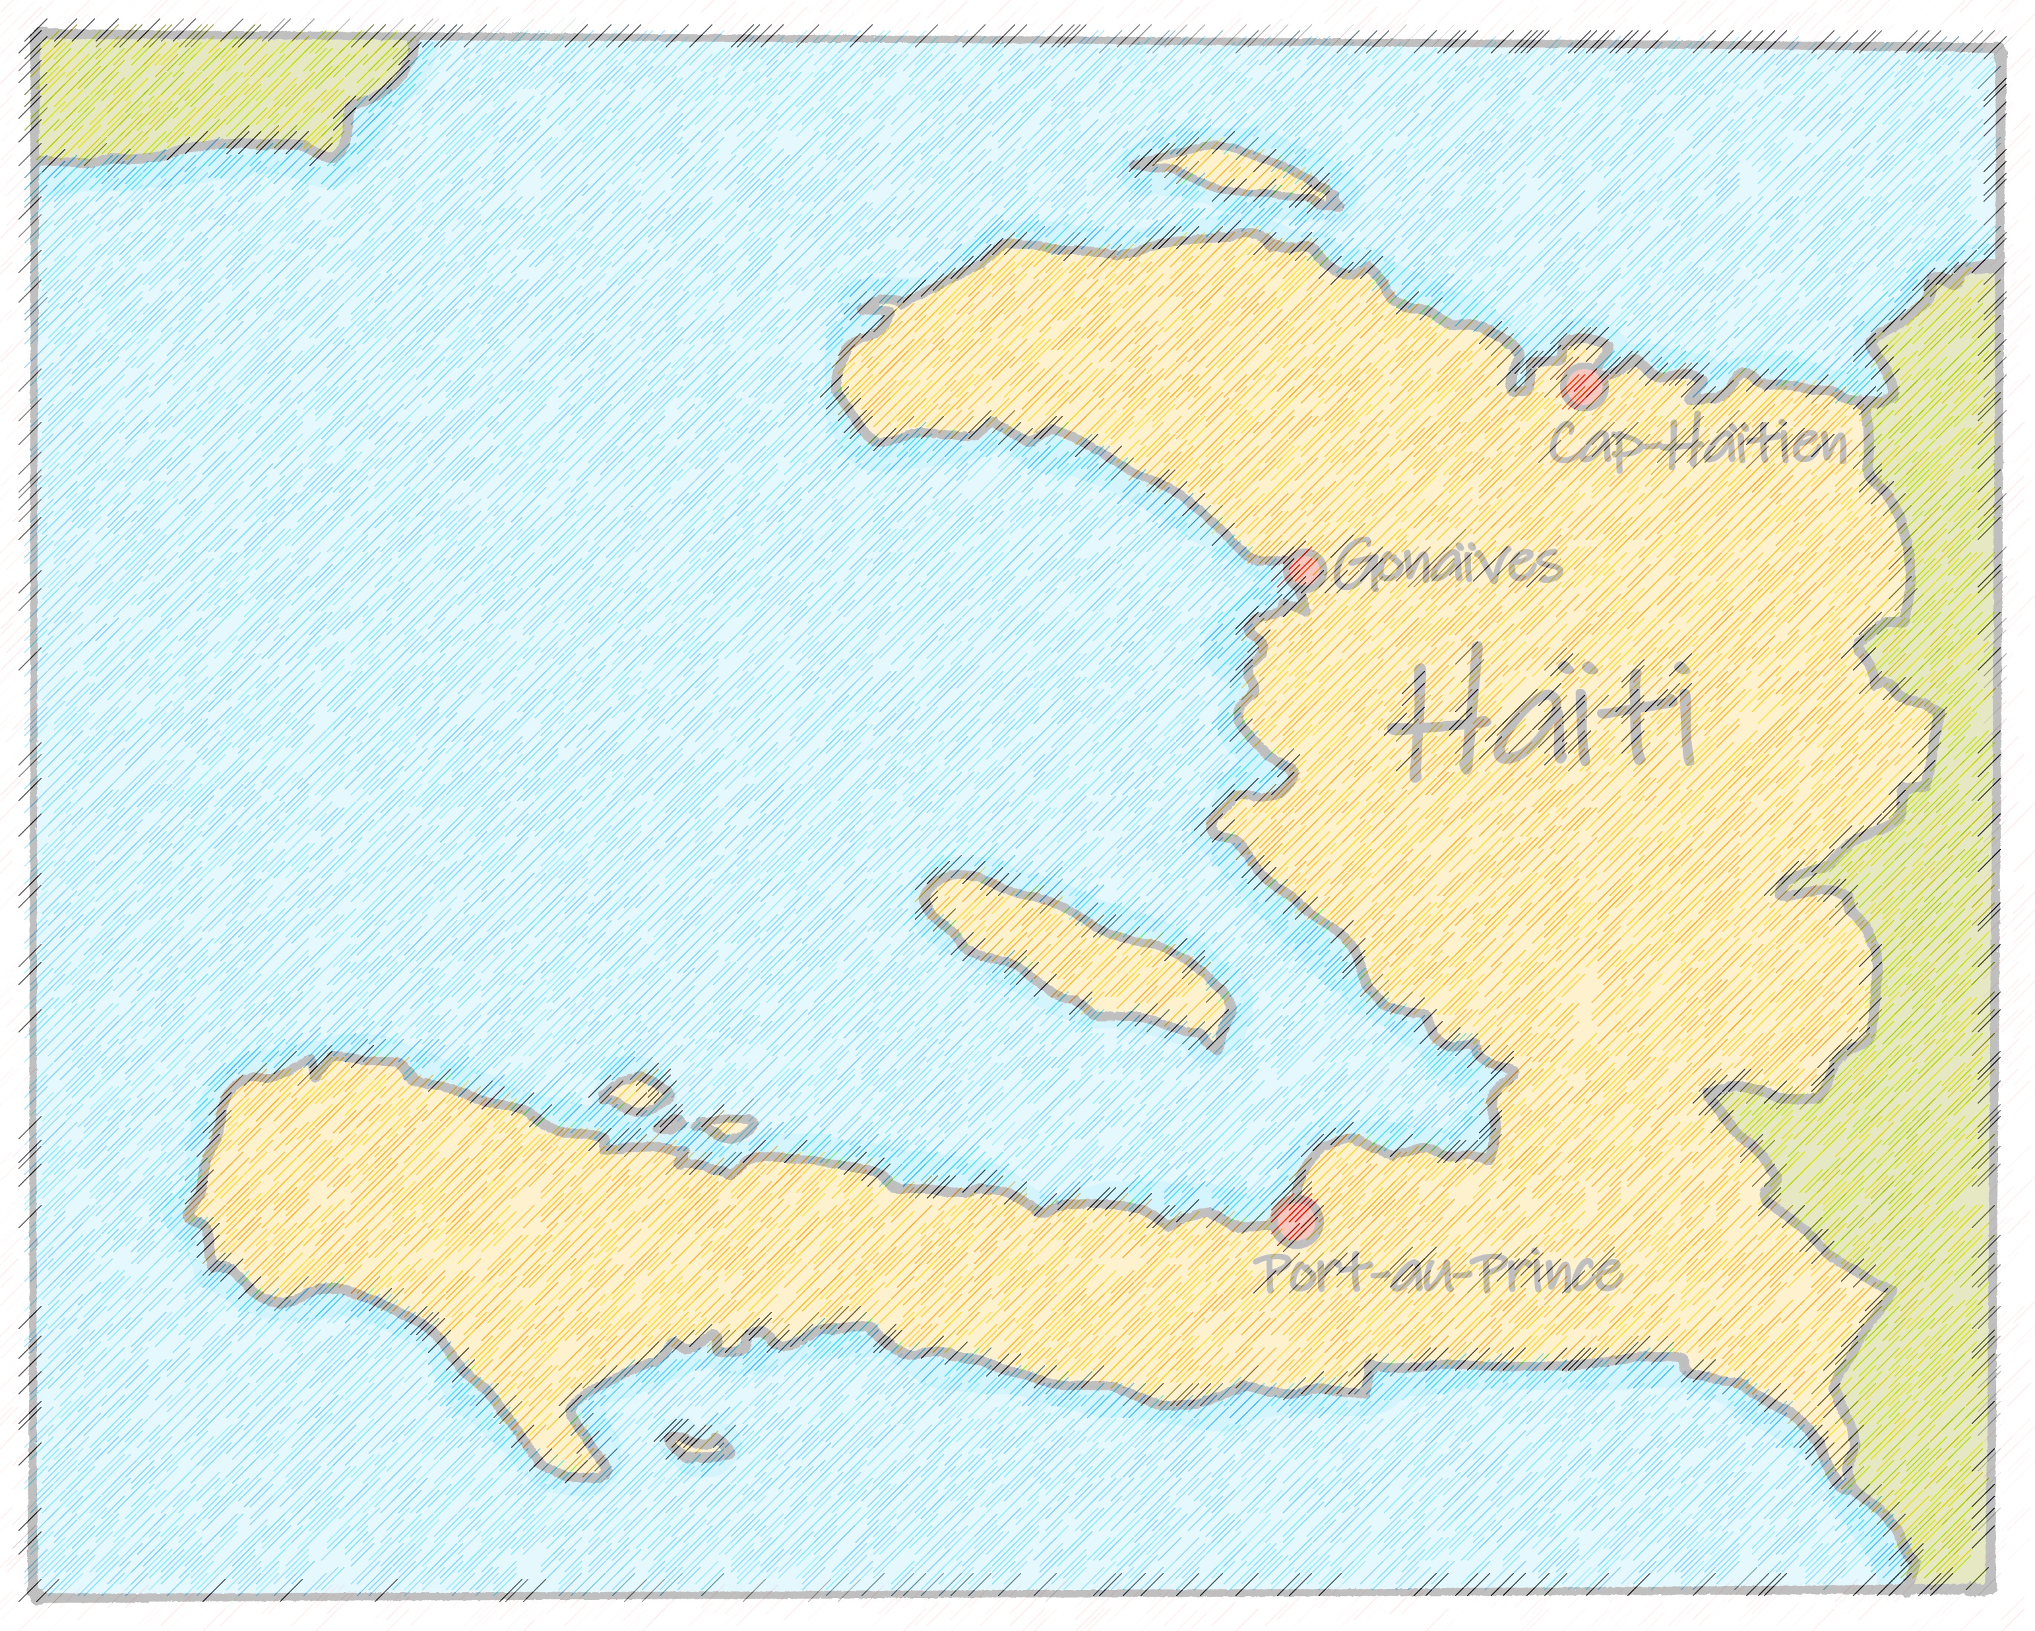
Term 1 week 2
Saying where you are going and what there is there
8
Vert term 2
Saying ‘to’ and ‘in’
grammaire
You know à means ‘to’ or ‘in’ with a town/city.
Je vais à Port-au_Prince.
Je suis à Port-au-Prince.
➜
I am going to Port-au-Prince.
➜
I am in Port-au-Prince.
Before a noun au, à la, à l’ can mean ‘to’, ‘in’ or ‘at the:
⚠ It is the verb that tells us whether à means to, in or at.
Je vais au port.
Je suis au port.
➜
I am going to the port.
➜
I am at the port.
J’arrive à la montagne.
Je reste à l’hôtel.
➜
I am arriving in the mountains.
➜
I am staying at the hotel.
lire
Écris les messages en anglais.
Mercredi, je regarde un spectacle. J-M danse à l’école.
Vendredi, j’organise une visite à l’Ile de la Tortue.
 | Mylène
Mon
Tues
Wed
Thurs
Fri
Sat
Sun
I’m giving a present to Clémentine.
Mardi, j’écoute une émission importante à la radio.
Samedi, je cherche des souvenirs au centre commercial.
Dimanche, je suis à la plage avec J-M et Clémentine.
Lundi, je donne un cadeau à Clémentine. ☺
Jeudi, je vais à la campagne et je mange au restaurant.
lire
Écris en anglais. Can you get at least 15 points?
 | utiliser | créer | chanter
 | le port | la montagne | danser
 | la campagne | la plage | l’ile
 | elle va | à la | au
 | aller | je vais | il va
X 3
X2
X 1
37

Slide 40
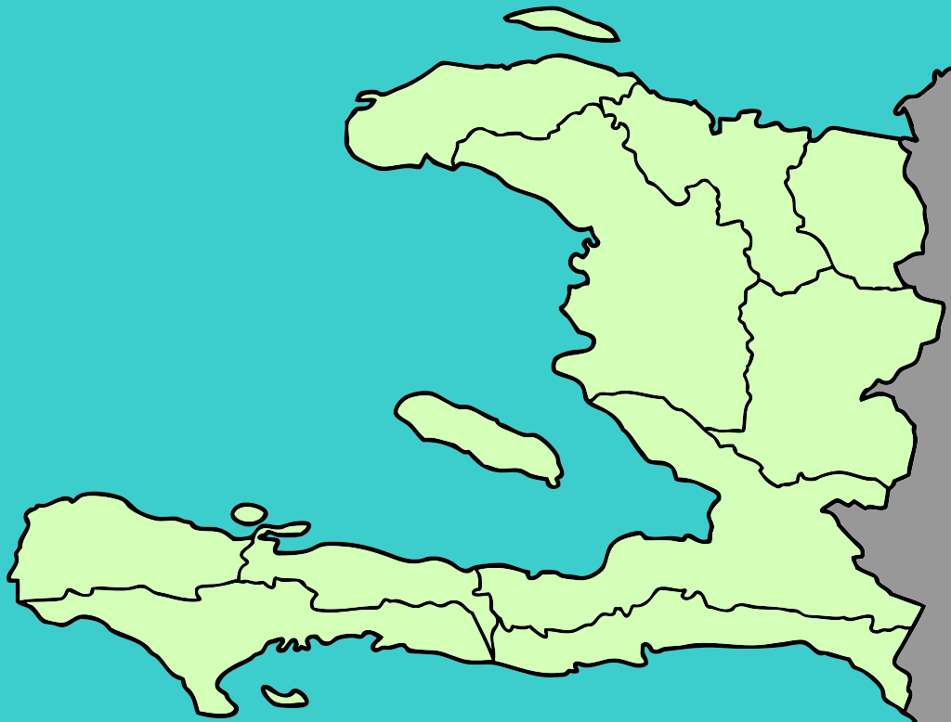
Term 1 week 2
Saying where you are going and what there is there
8
Vert term 2
Choose the correct destination. Écris la phrase en anglais.
 | C’est quelle destination? |  | phrase en anglais
1 | port | plage | She goes/is going to the port.
2 | école | campagne
3 | hôtel | maison
4 | télé | café
5 | plage | parc
6 | amie | professeur
Écris en français et en anglais.
je vais
Today
to Haiti.
Aujourd’hui, __ ______ à Haïti.
Renée ____ ___ ____ campagne.
Clémentine ___ ____ ___ école.
Elle ______ ___ uniforme.
Je suis ___ port.
_______ I am going __ _________.
Renée is going to the_________________.
Clémentine is going to _______.
___ wears/is wearing a ________.
____ _____ at the _______.
Écris en français. Can you get at least 15 points?
 | to use, using | to sing, singing | to create, creating
 | (the) island | to dance, dancing | (the) countryside
 | (the) port | (the) mountain(s) | (the) beach
 | she goes, is going | to, in, at the (m) | to, in, at the (f)
 | to go, going | I go, am going | he goes, is going
X 3
X2
X 1
38

Slide 41
Term 1 week 2
Saying where you are going and what there is there
9
Vert term 2
🎯
Talking about places you go
Saying ‘to the’ in French
Quel mot a le son [ai] ? A ou B ?
 | A | B
1
2
3
 | A | B
4
5
6
aller (to go, going)
grammaire
Aller is an irregular verb meaning to go, going.
Je vais à Haïti.
⚠ You can pronounce the –s here because it is followed by a vowel. The –s sounds like English ‘z’. This is optional liaison
➜
I go | I am going to Haiti.
Tu vas à Haïti.
➜
You go | are going to Haiti.
À Haïti, Mylène parle à Renée. Qui va où ? C’est Mylène (je) ou Renée (tu) ?
 | Mylène (je) | Renée (tu)
1
2
3
4
 | Mylène (je) | Renée (tu)
5
6
7
8
39

Slide 42
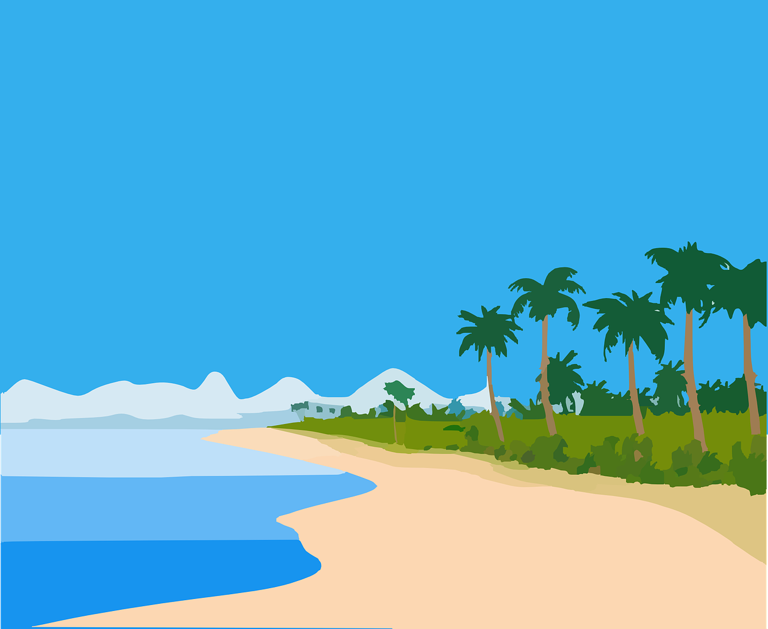
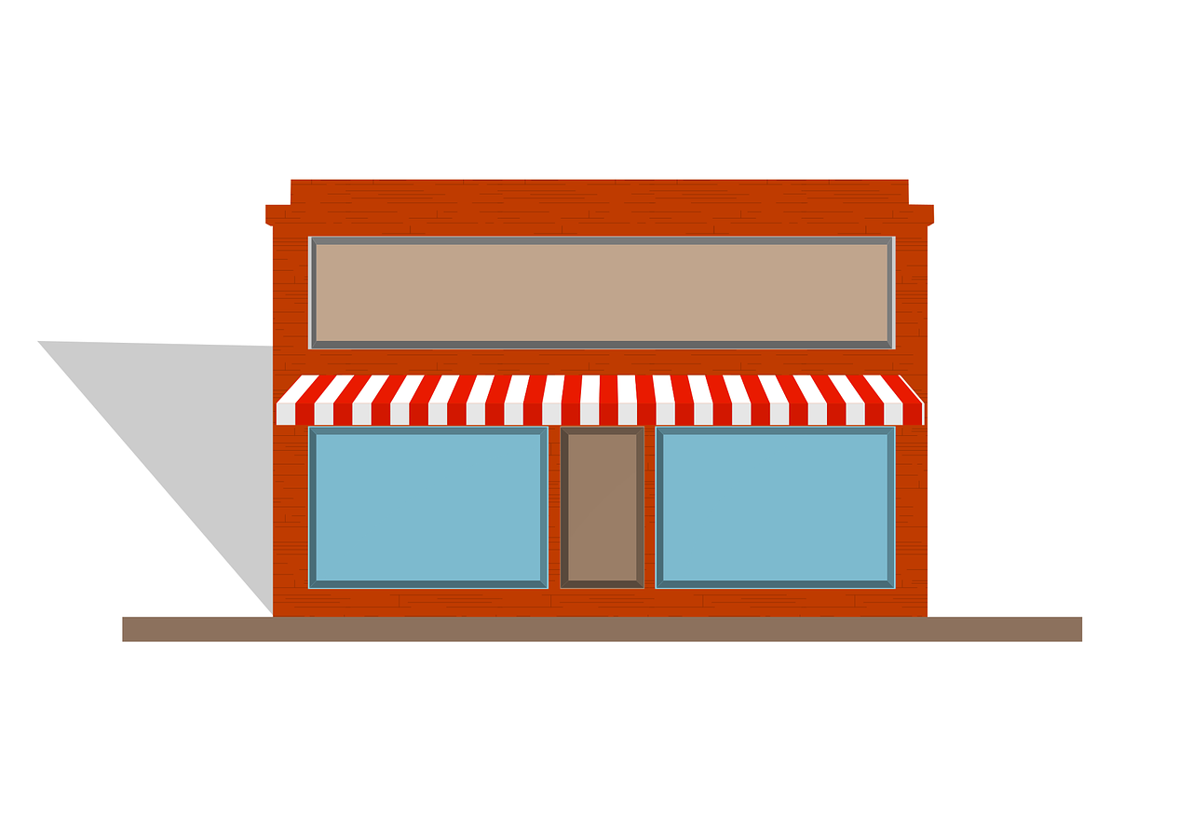
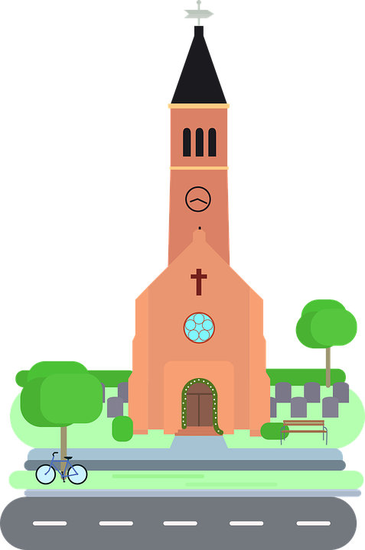
Term 1 week 2
Saying where you are going and what there is there
9
Vert term 2
Écris en français.
le marché
la plage | le pont | le marché | la montagne | l’église
la magasin | le port | la maison | la campagne | le centre commercial
Saying ‘to the’ in French
grammaire
To say ‘to the’ before a noun, use au if the following noun is masculine.
au magasin
⚠ Use au not à le for ‘to the’.
➜
to the shop
For ‘to the’ before a feminine noun, use à la:
à la plage
➜
à l’ile
➜
to the island
to the beach
Où va Mylène (je) ? Où va Renée (elle) ? C’est ‘au’ ou ‘à la’ ?
Je vais à la campagne.
à la
Mylène is going to the..
1. countryside
2.
3.
4.
Je vais au pont.
Elle va au magasin.
Elle va au plage.
Renée is going to the..
1.
2.
3.
Je vais à la port.
Je vais au marché.
Elle va à la maison.
40

Slide 43
Term 1 week 2
Saying where you are going and what there is there
9
Vert term 2
L’intrus, c’est quoi ? Choose A, B or C.
A
B
C
1 | vais | vas | va
2
3
4
5
6
Qui va où ? C’est Mylène (je) ou Renée (tu) ?
 | Mylène (I) | Renée (you)
1 |  |  | campagne | centre commercial
2 |  |  | magasin | maison
3 |  |  | plage | marché
4 |  |  | maison | parc
5 |  |  | pont | église
6 |  |  | montagne | café
lire
Écris en anglais. Can you get at least 15 points?
 | la salle | gagner | nager
 | le lieu | la neige | le prix
 | puis | marcher | les gens
 | monter | quitter | le soir
 | vingt-neuf | seize | douze
 | je vais | tu vas | aller
X 3
X2
X 1
41

Slide 44
Term 1 week 2
Saying where you are going and what there is there
9
Vert term 2
Asking questions using Est-ce que…
grammaire
To make it extra clear that a yes/no question is being asked, we can add est-ce que (Is it that…?) at the start of any statement:
Est-ce qu’il va à la plage ?
➜
Does he go/Is he going to the beach ?
To ask a ‘where’ question, we can add Où est-ce que (‘Where is it that…?’) at the start of any statement:
:
Où est-ce qu’il va ?
➜
Where does he go/is he going?
parler
Person A. (Person B – turn to the next page.)
Round 1 Tell your partner: ‘You are going …’ to 3 places and ‘I am going’… to 3 places.
Round 2 Listen and write the six places.
Tu…
Tu…
Tu…
Je…
Je…
Je…
I am going…
I am going…
I am going…
You are going…
You are going…
You are going…
Écris en français et en anglais.
____ ___ _________the room, __________?
I _______ go to the countryside.
Does ____ ______ to (the) church?
In the evening __ _______ at home.
Then ____ _________ at the market.
Tu quittes ___ ______, aujourd’hui ?
___ ______ souvent __ ___ ___________.
___________ elle va ___ __ _________ ?
__ _______, il reste ___ ___ __________.
_______ il mange ___ ____________.
Are you leaving
today
la salle
42

Slide 45
Term 1 week 2
Saying where you are going and what there is there
9
Vert term 2
parler
Person B. (Person A – turn to the previous page.)
Round 1 Listen and write the six places.
Round 2 Tell your partner: ‘You are going …’ to 3 places and ‘I am going’… to 3 places.
I am going…
I am going…
I am going…
You are going…
You are going…
You are going…
Tu…
Tu…
Tu…
Je…
Je…
Je…
Écris en français. Can you get at least 15 points?
 | (the) snow | to swim, swimming | (the) place
 | (the) prize | to win, winning | (the) (class)room
 | (the) evening | to ride, climb up/on/into | (the) people
 | then | to leave somewhere | to walk, walking
 | to go, going | I go, I am going | he goes, he is going
 | you go, you are going | fifteen | eight
X 3
X2
X 1
43

Slide 46
Term 1 week 2
Révision
10
11
Vert term 2
Joyeuses Pâques ! (Happy Easter!)
🎯
Thinking about Easter traditions
In France, it’s traditional for people to gather with their family members and have a big meal together for lunch on Easter Sunday.
Revising vocabulary from this term
Tu le sais ?
Dans le Nord-Est
de la France,
en Alsace-Moselle,
ce ne sont pas les cloches* qui déposent
les œufs en chocolat, mais c’est le lapin* de Pâques !
la cloche – bell | le lapin - rabbit
Try to write a word (or more) in French that you already know for each letter of the alphabet.
A | H | O | V
B | I | P | W
C | J | Q | X
D | K | R | Y
E | L | S | Z
F | M | T
G | N | U
⚠ If you don’t know a word that starts with the letter, just write a word which contains that letter.
44

